Slide 1

第6章 主 存 储 器
6.1 概述
6.2 随机存储器(RAM)
6.3 只读存储器(ROM)
6.4 CPU与存储器的连接
6.5 现代RAM
6.6 存储器的扩展及其控制
习题6

Slide 2
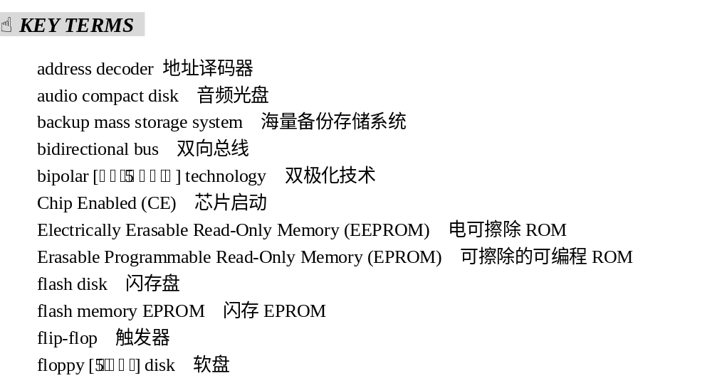

Slide 3
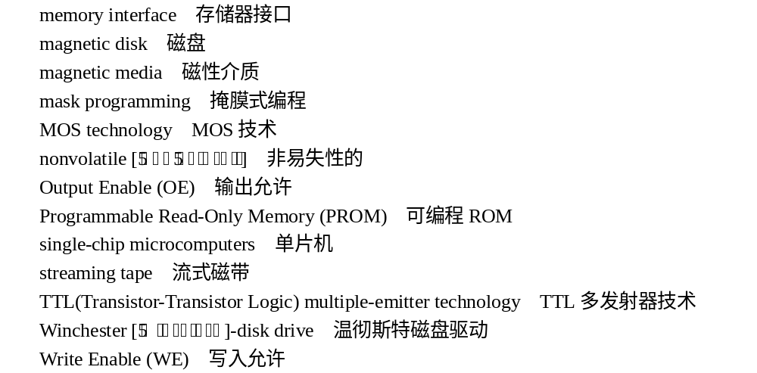

Slide 4
6.1 概 述
6.1.1 存储器的一般概念和分类
按存取速度和用途可把存储器分为两大类，内部存储器和外部存储器。把具有一定容量，存取速度快的存储器称为内部存储器，简称内存。内存是计算机的重要组成部分，CPU可对它进行访问。目前应用在微型计算机的主内存容量已达256 MB～1 GB，高速缓存器(Cache)的存储容量已达128～512 KB。把存储容量大而速度较慢的存储器称为外部存储器，简称外存。在微型计算机中常见的外存有软磁盘、硬磁盘、盒式磁带等，近年来，由于多媒体计算机的发展，普遍采用了光盘存储器。光盘存储器的外存容量很大，如CD-ROM光盘容量可达650 MB，硬盘已达几十个GB乃至几百个GB，而且容量还在增加，故也称外存为海量存储器。不过，要配备专门的设备才能完成对外存的读写。例如，软盘和硬盘要配有驱动器，磁带要有磁带机。通常，将外存归入到计算机外部设备一类，它所存放的信息调入内存后CPU才能使用。

Slide 5
在微型计算机中常见的外存有软磁盘、硬磁盘、盒式磁带等，近年来，由于多媒体计算机的发展，普遍采用了光盘存储器。光盘存储器的外存容量很大，如CD-ROM光盘容量可达650 MB，硬盘已达几个GB乃至几十个GB，而且容量还在增加，故也称外存为海量存储器。不过，要配备专门的设备才能完成对外存的读写。例如，软盘和硬盘要配有驱动器，磁带要有磁带机。通常，将外存归入到计算机外部设备一类，它所存放的信息调入内存后CPU才能使用。

Slide 6
6.1.2 半导体存储器的分类
早期的内存使用磁芯，随着大规模集成电路的发展，半导体存储器集成度大大提高，成本迅速降低，存取速度大大加快，所以在微型计算机中，内存一般都使用半导体存储器。从制造工艺的角度来分，半导体存储器分为双极型、CMOS型、HMOS型等；从应用角度来分，可分为随机读写存储器(Random Access Memory，又称为随机存取存储器，简称RAM)和只读存储器(Read Only Memory，简称ROM)，如图6.1所示。

Slide 7
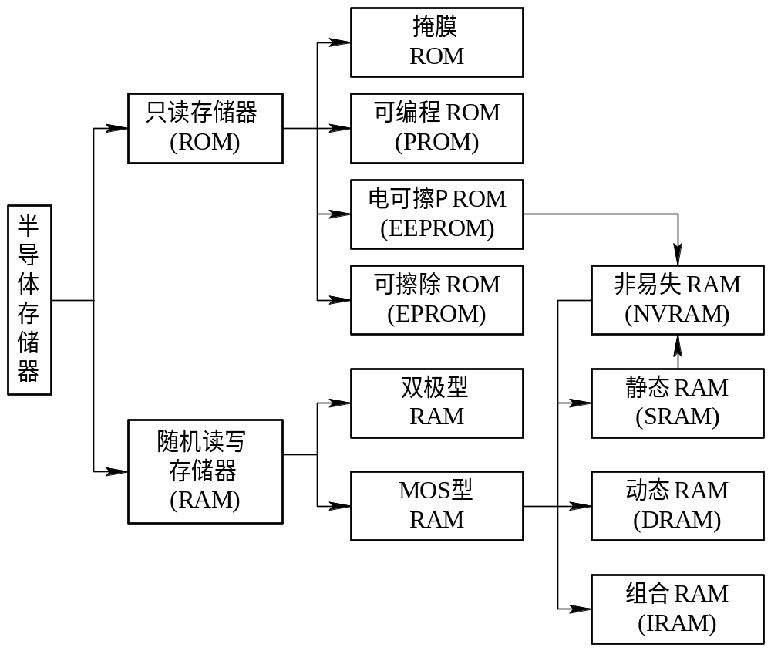
1. 只读存储器(ROM)
图6.l 半导体存储器的分类

Slide 8
5.2 Memory Review
5.2.1 Internal Memory Devices
Microcomputer’s memory usually has two types: Read-only Memory (ROM) and Random Access Memory (RAM). Some systems may be able to work properly without RAM, but all require at least a small amount of ROM.

Slide 9
ROM is one type of semiconductor memory device. It is most widely used in microcomputer systems for storage that determines overall system operation. ¹The information stored within a ROM integrated circuit is permanent – or nonvolatile. This means that when the power supply of the device is turned off, the stored information is not lost.

Slide 10
1. ROM, PROM, EPROM, EEPROM and flash memory EPROM
For some ROM devices, information (the microcomputer’s program) must be built in during manufacturing, and for others the data must be electrically entered. The process of the data’s entering into a ROM is called programming. As the name ROM implies, once entered into the device this information can be read only. For this reason, these devices are used primarily in applications where the stored information will not change frequently.

Slide 11
Three types of ROM devices are in wide use today: the mask- programmable Read-Only Memory (ROM), the one-time-Programmable Read-Only Memory (PROM), the Erasable Programmable Read-Only Memory (EPROM), the Electrically Erasable Read-Only Memory (EEPROM) and the flash memory EPROM. Let us continue by looking more closely into the first type of device, the mask-programmable read-only memory.

Slide 12
This device has its data pattern programmed as part of the manufacturing process and is known as mask programming. Once the device is programmed, its contents can never be changed. Because of this fact and the cost for masking the programming masks, ROMs are used mainly in high-volume applications where the data will not change.

Slide 13
The other two types of read-only memories, the PROM and EPROM, differ from the ROM in that the user electrically enters the bit pattern for the data. Programming is usually done with an instrument known as an EPROM programmer. Both the PROM and EPROM are programmed in the same way. Once a PROM is programmed; its contents cannot be changed. This is the reason they are sometimes called one-time programmable PROMs.

Slide 14
On the other hand, exposing an EPROM to ultraviolet light erases the information it holds. That is, the programmed bit pattern is cleared out to restore the device to its non-programmed state. In this way, the device can be used over and over again simply by erasing and reprogramming. PROMs and EPROMs are most often used during the design of a product, for early production, when the code of the microcomputer may need frequent changes, and for production in low-volume applications that do not warrant making a mask programmed device.

Slide 15
[Reading Material] Figure 5.2 (a) shows a typical EPROM programmer unit. Programming units like this usually have the ability to verify that an EPROM is erased, program it with new data, verify correct programming, and read the information out of a programmed EPROM. An erasing unit such as that shown in Figure 5.2 (b) can be used to erase a number of EPROM ICs at one time.

Slide 16
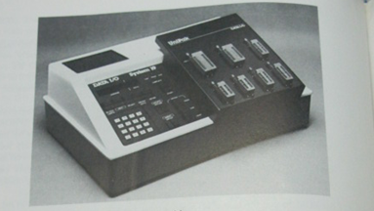
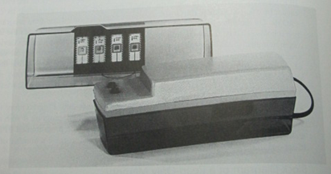
(a) (b)
Figure 5.2 (a) EPROM programming unit(Courtesy of Data I/O, Inc.);
(b) EPROM erasing unit (Courtesy of Ultra-Violet Products, Inc.)

Slide 17
EEPROM’s method of erasure is electrical; moreover, one can select which byte to be erased. Meanwhile, the cost for per bit is much higher than that for EPROM. The reason why so-called flash memory is the process of erasure of the entire contents takes less than a second, or one might say in a flash. When flash memory’s contents are erased, the entire device is erased. Even though flash memories are writeable, like EPROMs they find their widest use in microcomputer systems for storage of firmware.

Slide 18
1) 掩膜ROM
掩膜ROM是利用掩膜工艺制造的存储器，程序和数据在制造器件过程中已经写入，一旦做好，不能更改。因此，只适合于存储成熟的固定程序和数据，大量生产时，成本很低。例如，键盘的控制芯片。

Slide 19
2) 可编程ROM
可编程ROM简称PROM(Programable ROM)。PROM由厂家生产出的“空白”存储器，根据用户需要，利用特殊方法写入程序和数据，即对存储器进行编程。但只能写入一次，写入后信息是固定的，不能更改。它PROM类似于掩膜ROM，适合于批量使用。

Slide 20
3) 可擦除PROM
可擦除PROM简称EPROM(Erasable Programable ROM)。这种存储器可由用户按规定的方法多次编程，如编程之后想修改，可用紫外线灯制作的擦除器照射7～30分钟左右(新的芯片擦除时间短，多次擦除过的芯片擦除时间长)，使存储器复原，用户可再编程。这对于专门用途的研制和开发特别有利，因此应用十分广泛。

Slide 21
4) 电可擦PROM
电擦除的PROM简称EEPROM或E2PROM(Electrically Erasable PROM)。这种存储器能以字节为单位擦除和改写，而且不需把芯片拔下插入编程器编程，在用户系统即可进行。随着技术的进步，EEPROM的擦写速度将不断加快，将可作为不易失的RAM使用。

Slide 22
2. Static and dynamic RAMS
RAM is similar to ROM in that its storage location can be accessed in a random order, but it is different from ROM in two important ways. First, data stored in RAM is not permanent in nature – that is, it can be altered. RAM can be used to save data by writing to it, and later the data can be read back for additional processing.

Slide 23
Because of its read and write features, RAM finds wide use where data and programs need to be placed in memory only temporarily. For this reason, it is normally used to store data and application programs for execution. The second difference is that RAM is volatile – that is, if power is removed from RAM, the stored data are lost.

Slide 24
Two types of RAMs are in wide use today: the static RAM (SRAM) and dynamic RAM (DRAM). Static RAM is fast and easy to interface, but also has small sizes (as little as 16 bytes per chip). Larger memory requirements are usually met by using dynamic RAM, which is a different form of memory ,and has high density (256K bits per chip or more), but, unfortunately, it requires numerous refreshing cycles to retain the stored data. Even so, dynamic RAM is the choice when large amounts of data must be stored, as in a system it’s used to gather seismic data at a volcano or receive digitized video images from a satellite.

Slide 25
For a static RAM, data, once entered, remain valid as long as the power supply is not turned off. On the other hand, to retain data in a DRAM, it is not sufficient just to maintain the power supply. For this type of device, we must both keep the power supply turned on and periodically restore the data in each storage location. This added requirement is necessary because the storage elements in a DRAM are capacitive nodes. If the storage nodes are not recharged within a specific internal of time, data are lost. This recharging process is known as refreshing the DRAM.

Slide 26
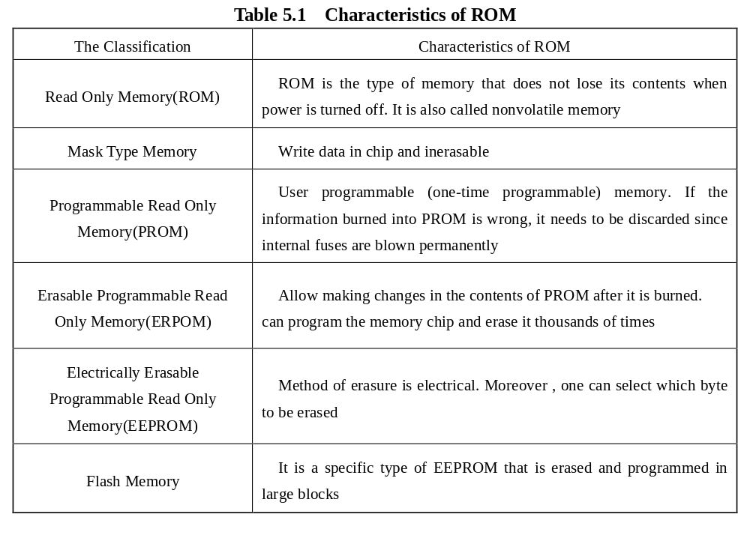

Slide 27
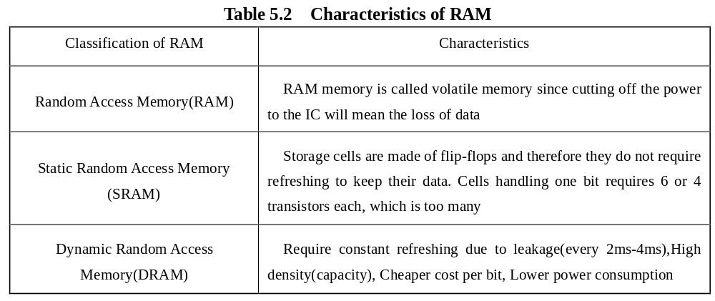

Slide 28
2. 随机读写存储器(RAM)
这种存储器在使用过程中既可利用程序随时写入信息，又可随时读出信息。它分为双极型和MOS型两种，前者读写速度高，但功耗大，集成度低，故在微型机中几乎都用后者。RAM可分为三类。
1) 静态RAM
静态RAM即SRAM(Static RAM)，其存储电路以双稳态触发器为基础，状态稳定，只要不掉电，信息不会丢失。优点是不需刷新，缺点是集成度低。它适用于不需要大存储容量的微型计算机(例如，单板机和单片机)中。

Slide 29
2) 动态RAM
动态RAM即DRAM(Dynamic RAM)，其存储单元以电容为基础，电路简单，集成度高。但也存在问题，即电容中电荷由于漏电会逐渐丢失，因此DRAM需定时刷新。它适用于大存储容量的计算机。

Slide 30
3) 非易失RAM
非易失RAM或称掉电自保护RAM，即NVRAM(Non Volative RAM)，这种RAM是由SRAM和EEPROM共同构成的存储器，正常运行时和SRAM一样，而在掉电或电源有故障的瞬间，它把SRAM的信息保存在EEPROM中，从而使信息不会丢失。NVRAM多用于存储非常重要的信息和掉电保护。
其他新型存储器还有很多，如快擦写ROM(即Flash ROM)以及Integrated RAM，它们已得到应用，详细内容请参阅存储器数据手册。

Slide 31
6.1.3 半导体存储器的主要技术指标
1. 容量
存储器芯片的容量是以存储1位二进制数(bit)为单位的，因此存储器的容量指每个存储器芯片所能存储的二进制数的位数。例如，1024位/片指芯片内集成了1024位的存储器。由于在微机中，数据大都是以字节(Byte)为单位并行传送的，因此，对存储器的读写也是以字节为单位寻址的。

Slide 32
然而，存储器芯片因为要适用于1位、4位、8位计算机的需要，或因工艺上的原因，其数据线也有1位、4位、8位之不同。例如，Intel 2116为1位，Intel 2114为4位，Intel 6264为8位，所以在标定存储器容量时，经常同时标出存储单元的数目和位数，因此有
存储器芯片容量=单元数×数据线位数
如Intel 2114芯片容量为1 K×4位/片，Intel 6264为8 K×8位/片。
虽然微型计算机的字长已经达到16位、32位甚至64位，但其内存仍以一个字节为一个单元，不过在这种微机中，一次可同时对2、4、8个单元进行访问。

Slide 33
2. 存取速度
存储器芯片的存取速度是用存取时间来衡量的，它是指从CPU给出有效的存储器地址到存储器给出有效数据所需要的时间。存取时间越小，速度越快。超高速存储器的存取速度小于20 ns，中速存储器的存取速度在100～200 ns之间，低速存储器的存取速度在300 ns以上。现在Pentium 4 CPU时钟已达2.4 GHz以上，这说明存储器的存取速度已非常高。随着半导体技术的进步，存储器的发展趋势是容量越来越大，速度越来越高，而体积却越来越小。

Slide 34
6.2 随机存储器(RAM)
6.2.1 静态RAM
1. 静态RAM的基本存储电路
该电路通常由如图6.2所示的6个MOS管组成。在此电路中，V₁～V₄管组成双稳态触发器，V₁、V₂为放大管，V₃、V₄为负载管。若V₁截止，则A点为高电平，它使V₂导通，于是B点为低电平，这又保证了V₁的截止。同样，V₁导通而V₂截止，这是另一个稳定状态。因此，可用V1管的两种状态表示“1”或“0”。由此可知，静态RAM保存信息的特点是和这个双稳态触发器的稳定状态密切相关的。显然，仅仅能保持这两个状态的一种还是不够的，还要对状态进行控制，于是就加上了控制管V₅、V₆。

Slide 35
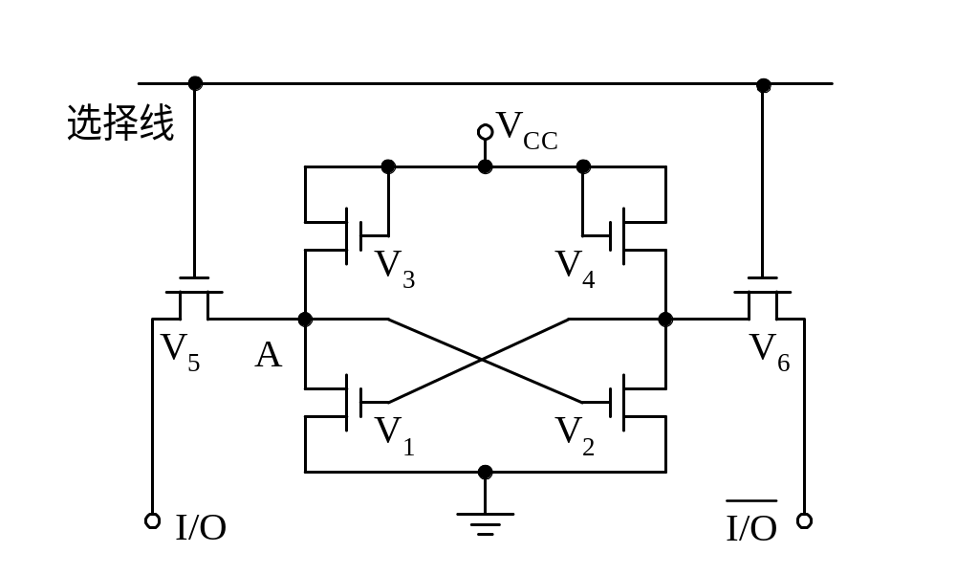
图6.2 六个MOS管组成的静态RAM存储电路

Slide 36
当地址译码器的某一个输出线送出高电平到V₅、V₆控制管的栅极时，V₅、V₆导通，于是，A点与I/O线相连，B点与I/O线相连。这时如要写“1”，则I/O为“1”， I/O为“0”，它们通过V₅、V₆管与A、B点相连，即A=“1”，B=“0”，使V₁截止，V₂导通。而当写入信号和地址译码信号消失后，V₅、V₆截止，该状态仍能保持。如要写“0”，线为“1”，I/O线为“0”，这使V₁导通，V₂截止。只要不掉电，这个状态会一直保持，除非重新写入一个新的数据。对所存的内容读出时，仍需地址译码器的某一输出线送出高电平到V₅、V₆管栅极，即此存储单元被选中，此时V₅、V₆导通。于是，V₁、V₂管的状态被分别送至I/O线、 I/O线，这样就读取了所保存的信息。显然，存储的信息被读出后，存储的内容并不改变，除非重写一个数据。

Slide 37
由于SRAM存储电路中，MOS管数目多，故集成度较低，而V₁、V₂管组成的双稳态触发器必有一个是导通的，功耗也比DRAM大，这是SRAM的两大缺点。其优点是不需要刷新电路，从而简化了外部电路。

Slide 38
2. 静态RAM的结构
静态RAM内部是由很多如图6.2所示的基本存储电路组成的，容量为单元数与数据线位数之乘积。为了选中某一个单元，往往利用矩阵式排列的地址译码电路。例如，1 K单元的内存需10根地址线，其中5根用于行译码，另5根用于列译码，译码后在芯片内部排列成32条行选择线和32条列选择线，这样可选中1024个单元中的任何一个，而每一个单元的基本存储电路的个数与数据线位数相同。

Slide 39
常用的典型SRAM芯片有6116、6264、62256、628128等。Intel 6116的管脚及功能框图如图6.3所示。6116芯片的容量为2 K×8 bit，有2048个存储单元，需11根地址线，7根用于行地址译码输入，4根用于列译码地址输入，每条列线控制8位，从而形成了128×128个存储阵列，即16 384个存储体。6116的控制线有三条，片选CS、输出允许OE和读写控制WE。

Slide 40
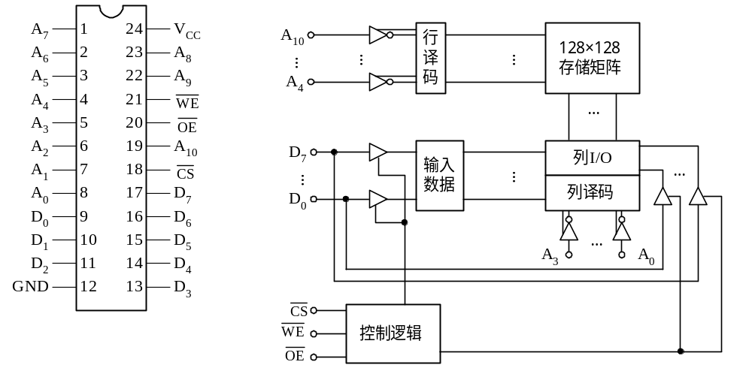
图6.3 6116管脚和功能框图

Slide 41
Intel 6116存储器芯片的工作过程如下：
读出时，地址输入线A₁₀～A₀送来的地址信号经地址译码器送到行、列地址译码器，经译码后选中一个存储单元(其中有8个存储位)，由CS、OE、WE构成读出逻辑(CS=0，OE=0，WE=1)，打开右面的8个三态门，被选中单元的8位数据经I/O电路和三态门送到D₇～D₀输出。写入时，地址选中某一存储单元的方法和读出时相同，不过这时CS=0，OE=1，WE=0，打开左边的三态门，从D₇～D₀端输入的数据经三态门和输入数据控制电路送到I/O电路，从而写到存储单元的8个存储位中。当没有读写操作时，CS=1，即片选处于无效状态，输入输出三态门至高阻状态，从而使存储器芯片与系统总线“脱离”。6116的存取时间在85～150 ns之间。

Slide 42
其他静态RAM的结构与6116相似，只是地址线不同而已。常用的型号有6264、62256，它们都是28个引脚的双列直插式芯片，使用单一的+5 V电源，它们与同样容量的EPROM引脚相互兼容，从而使接口电路的连线更为方便。
值得注意的是，6264芯片还设有一个CS2引脚，通常接到＋5 V电源，当掉电时，电压下降到小于或等于+0.2 V时，只需向该引脚提供2 μA的电流，则在VCC=2 V时，该RAM芯片就进入数据保护状态。根据这一特点，在电源掉电检测和切换电路的控制下，当检测到电源电压下降到小于芯片的最低工作电压(CMOS电路为+4.5 V，非CMOS为+4.75 V)时，将6264RAM切换到由镍铬电池或银电池提供的备用电源供电，即可实现断电后长时间的数据保护。数据保护电路如图6.4所示。

Slide 43
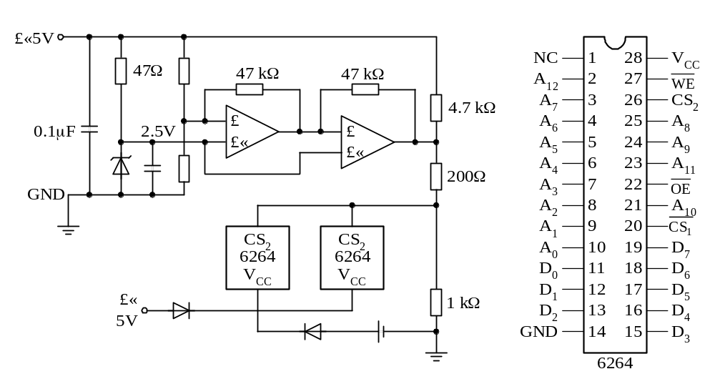
图6.4 6264SRAM数据保护电路

Slide 44
在电子盘和大容量存储器中，需要容量更大的SRAM，例如，HM628126容量为1 Mbit(128 K×8 bit)，而HM628512芯片容量达4 Mbit。限于篇幅，在此不再赘述，读者可参阅存储器手册。

Slide 45
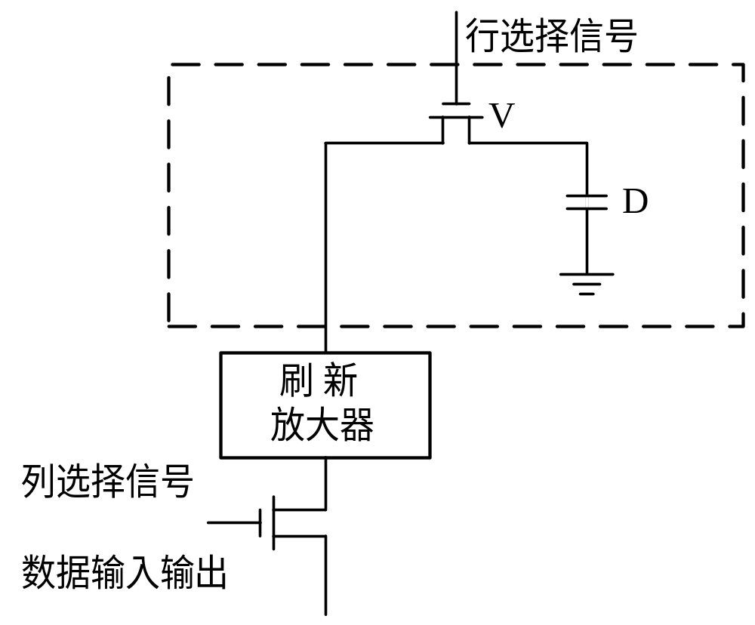
6.2.2 动态RAM
1. 动态RAM存储电路
图6.5 单管动态存储器电路

Slide 46
由图可见，DRAM存放信息靠的是电容C，电容C有电荷时，为逻辑“1”，没有电荷时，为逻辑“0”。但由于任何电容都存在漏电现象，因此，当电容C存有电荷时，过一段时间由于电容的放电导致电荷流失，信息也就丢失。解决的办法是刷新，即每隔一定时间(一般为2 ms)就要刷新一次，使原来处于逻辑电平“l”的电容的电荷又得到补充，而原来处于电平“0”的电容仍保持“0”。在进行读操作时，根据行地址译码，使某一条行选择线为高电平，于是使本行上所有的基本存储电路中的管子V导通，使连在每一列上的刷新放大器读取对应存储电容上的电压值，刷新放大器将此电压值转换为对应的逻辑电平“0”或“1”，又重写到存储电容上。而列地址译码产生列选择信号，所选中那一列的基本存储电路才受到驱动，从而可读取信息。

Slide 47
在写操作时，行选择信号为“l”，V管处于导通状态，此时列选择信号也为“1”，则此基本存储电路被选中，于是由外接数据线送来的信息通过刷新放大器和V管送到电容C上。刷新是逐行进行的，当某一行选择信号为“1”时，选中了该行，电容上信息送到刷新放大器上，刷新放大器又对这些电容立即进行重写。由于刷新时，列选择信号总为“0”，因此电容上信息不可能被送到数据总线上。

Slide 48
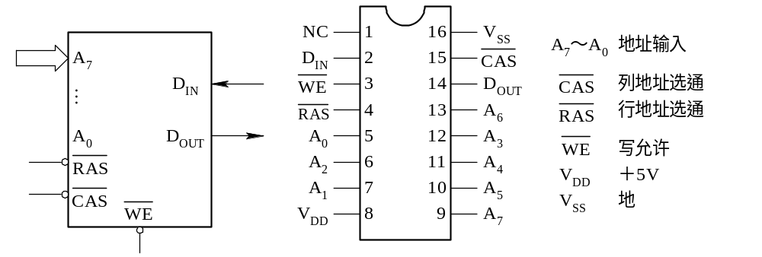
2. 动态RAM举例
图6.6 Intel 2164A引脚与逻辑符号

Slide 49
DRAM芯片2164A的容量为64 K×1 bit，即片内有65 536个存储单元，每个单元只有1位数据，用8片2164A才能构成64 KB的存储器。若想在2164A芯片内寻址64 K个单元，必须用16条地址线。但为减少地址线引脚数目，地址线又分为行地址线和列地址线，而且分时工作，这样DRAM对外部只需引出8条地址线。芯片内部有地址锁存器，利用多路开关，由行地址选通信号RAS(Row Address Strobe)，把先送来的8位地址送至行地址锁存器，由随后出现的列地址选通信号CAS(Column Address Strobe)把后送来的8位地址送至列地址锁存器，这8条地址线也用手刷新，刷新时一次选中一行，2 ms内全部刷新一次。Intel 2164A的内部结构示意图如图6.7所示。

Slide 50
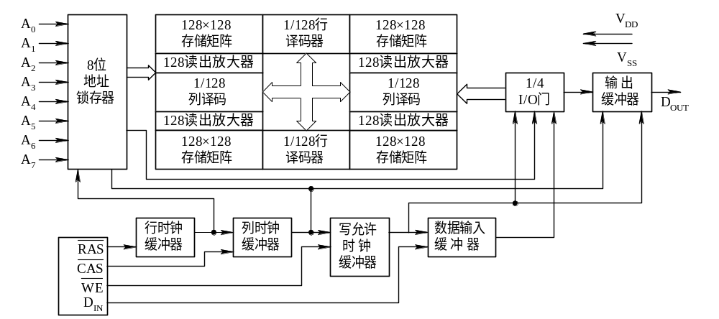
图6.7 Intel 2164A内部结构示意图

Slide 51
图中64 K存储体由4个128×128的存储矩阵组成，每个128×128的存储矩阵，由7条行地址线和7条列地址线进行选择，在芯片内部经地址译码后可分别选择128行和128列。锁存在行地址锁存器中的七位行地址RA₆～RA₀同时加到4个存储矩阵上，在每个存储矩阵中都选中一行，则共有512个存储电路可被选中，它们存放的信息被选通至512个读出放大器，经过鉴别后锁存或重写。锁存在列地址锁存器中的七位列地址CA₆～CA₀(相当于地址总线的A₁₄～A₈)，在每个存储矩阵中选中一列，然后经过4选1的I/O门控电路(由RA₇、CA₇控制)选中一个单元，对该单元进行读写。2164A数据的读出和写入是分开的，由WE信号控制读写。当WE为高时，实现读出，即所选中单元的内容经过三态输出缓冲器在DOUT脚读出。而WE当为低电平时，实现写入，D_{IN}引脚上的信号经输入三态缓冲器对选中单元进行写入。2164A没有片选信号，实际上用行选RAS、列选CAS信号作为片选信号。

Slide 52
3. 高集成度DRAM
由于微型计算机内存的实际配置已从640 KB发展到高达16 MB甚至256 MB，因此要求配套的DRAM集成度也越来越高，容量为1 M×1 bit，1 M×4 bit，4 M×1 bit以及更高集成度的存储器芯片已大量使用。通常，把这些芯片放在内存条上，用户只需把内存条插到系统板上提供的存储条插座上即可使用。例如，有256 K×8 bit，1 M×8 bit，256 K×9 bit，1 M×9 bit(9位时有一位为奇偶校验位)及更高集成度的存储条。

Slide 53
图6.8是采用HYM59256A的存储条，图中给出了引脚和方块图，其中A₈～A₀为地址输入线，DQ₇～DQ₀为双向数据图6.8 256 K×9 bit存储条线，PD为奇偶校验数据输入，PCAS为奇偶校验的地址选通信号，PQ为奇偶校验数据输出，WE为读写控制信号，RAS、CAS为行、列地址选通信号，V_{DD}为电源(+5V)，Vss为地线。30个引脚定义是存储条通用标准。
另外，还有1 M×8 bit的内存条，HYM58100由1 M×1 bit的8片DRAM组成，也可由1 M×4 bit DRAM 2片组成，更高集成度的内存条请参阅存储器手册。

Slide 54
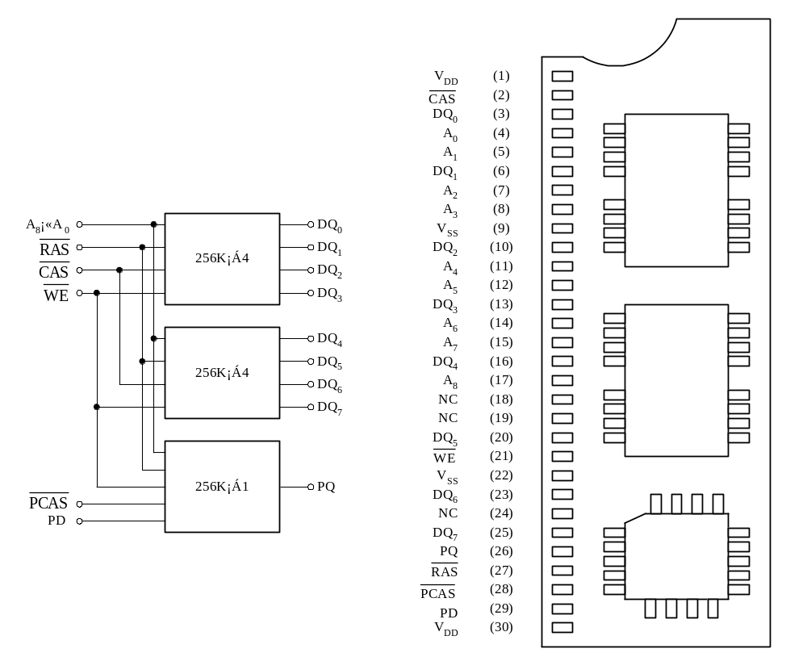
图6.8 256 K×9 bit存储条

Slide 55
6.3 只读存储器(ROM)
6.3.1 掩膜ROM
最早的只读存储器是掩膜ROM。掩膜ROM制成后，用户不能修改，图6.9为一个简单的4×4位MOS管ROM，采用单译码结构。两位地址线A₁、A₀译码后可译出四种状态，输出4条选择线，分别选中4个单元，每个单元有4位输出。

Slide 56
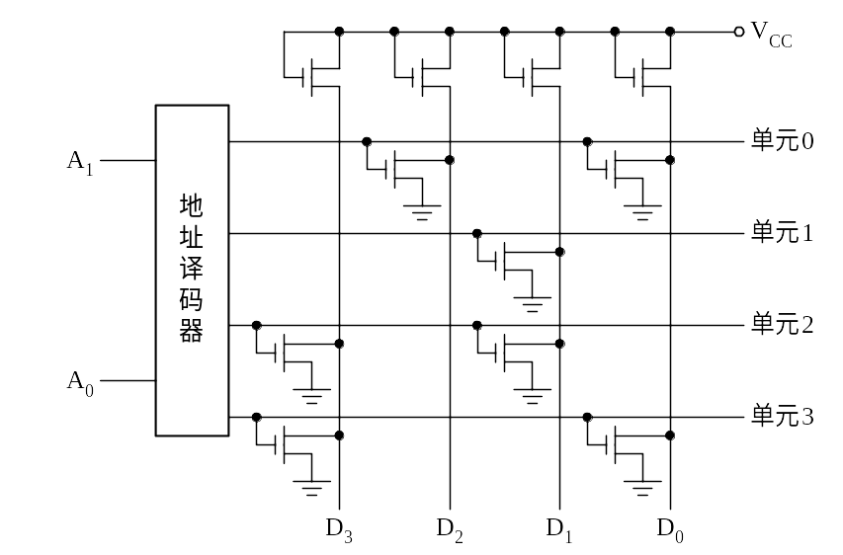
图6.9 掩膜ROM电路原理图

Slide 57
在图6.9中所示的矩阵中，行和列的交点，有的连有管子，有的没有，这是工厂根据用户提供的程序对芯片图形(掩膜)进行二次光刻所决定的，所以称为掩膜ROM。若地址线A₁A₀=00，则选中0号单元，即字线0为高电平，若有管子与其相连(如位线2和0)，其相应的MOS管导通，位线输出为0，而位线1和3没有管子与字线相连，则输出为1。故存储器的内容取决于制造工艺，图6.9存储矩阵的内容如表6-1所示。

Slide 58
表6-1 掩膜ROM存储矩阵的内容
位
单元
D₃
D₂
D₁
D₀
0
1
0
1
0
1
1
1
0
1
2
0
1
0
1
3
0
1
1
0

Slide 59
6.3.2 可擦可编程只读存储器(EPROM、EEPROM)
1．紫外线可擦可编程只读存储器(EPROM)
在某些应用中，程序需要经常修改，因此能够重复擦写的EPROM被广泛应用。这种存储器利用编程器写入后，信息可长久保持，因此可作为只读存储器。当其内容需要变更时，可利用擦除器(用紫外线灯照射)将其擦除，各单位内容复原为FFH，再根据需要利用EPROM编程器编程，因此这种芯片可反复使用。

Slide 60
1) EPROM的存储单元电路
通常EPROM存储电路是利用浮栅MOS管构成的，又称FAMOS管(Floating gate Avalanche Injection Metal-Oxide-Semiconductor，即浮栅雪崩注入MOS管)，其构造如图6.10(a)所示。

Slide 61
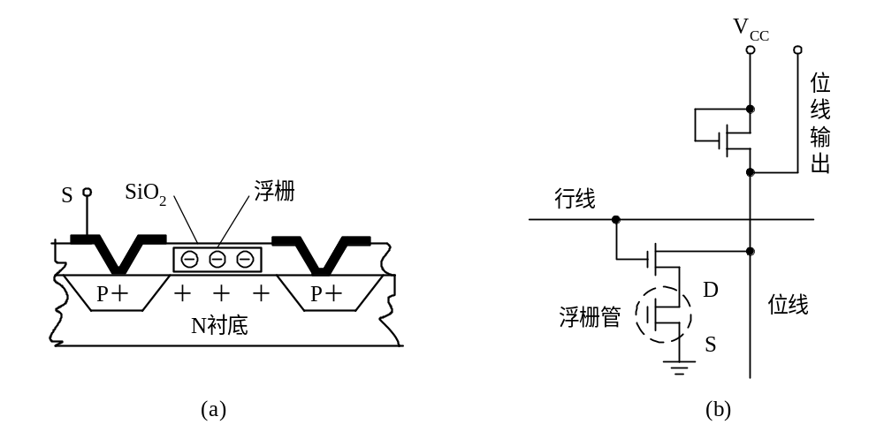
图6.10 浮栅MOS EPROM存储电路

Slide 62
该电路和普通P沟道增强型MOS管相似，只是浮栅管的栅极没有引出端，而被SiO2绝缘层所包围，称为“浮栅”。在原始状态，该管栅极上没有电荷，没有导通沟道，D和S是不导通的。如果将源极和衬底接地，在衬底和漏极形成的PN结上加一个约24 V的反向电压，可导致雪崩击穿，产生许多高能量的电子，这些电子比较容易越过绝缘薄层进入浮栅。注入浮栅的电子数量由所加电压脉冲的幅度和宽度来控制，如果注入的电子足够多，这些负电子在硅表面上感应出一个连接源——漏极的反型层，使源——漏极呈低阻态。

Slide 63
当外加电压取消后，积累在浮栅上的电子没有放电回路，因而在室温和无光照的条件下可长期地保存在浮栅中。将一个浮栅管和MOS管串起来组成如图6.10(b)所示的存储单元电路。于是浮栅中注入了电子的MOS管源——漏极导通，当行选线选中该存储单元时，相应的位线为低电平，即读取值为“0”，而未注入电子的浮栅管的源——漏极是不导通的，故读取值为“1”。在原始状态(即厂家出厂时)，没有经过编程，浮栅中没注入电子，位线上总是“l”。

Slide 64
消除浮栅电荷的办法是利用紫外线光照射，由于紫外线光子能量较高，从而可使浮栅中的电子获得能量，形成光电流从浮栅流入基片，使浮栅恢复初态。EPROM芯片上方有一个石英玻璃窗口，只要将此芯片放入一个靠近紫外线灯管的小盒中，一般照射10分钟左右，读出各单元的内容均为FFH，则说明该EPROM已擦除。

Slide 65
2) 典型EPROM芯片介绍
EPROM芯片有多种型号，如2716(2 K×8 bit)、2732(4 K×8 bit)、2764(8 K×8 bit)、27128(16 K×8 bit)、27256(32 K×8 bit)等。下面以2764A为例，介绍EPROM的性能和工作方式。
Intel 2764A有13条地址线，8条数据线，2个电压输入端V_{CC}和V_{PP}，一个片选端CE(功能同CS)，此外还有输出允许OE和编程控制端PGM，其功能框图见图6.11。

Slide 66
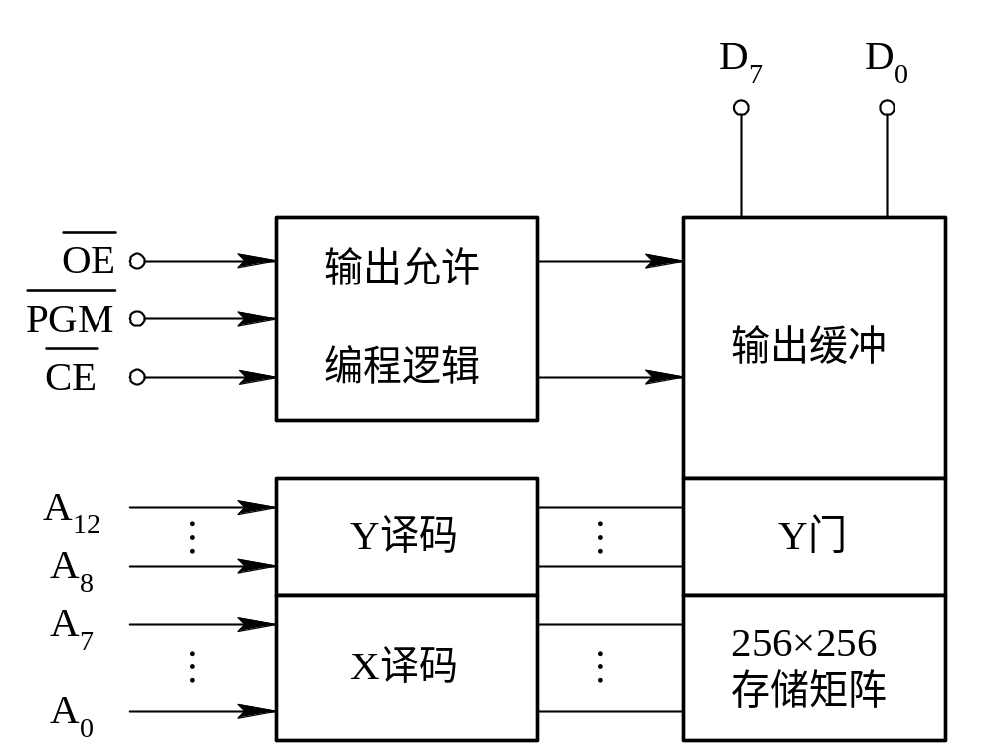
图6.11 2764A功能框图

Slide 67
(1) 读方式
读方式是2764A通常使用的方式，此时两个电源引脚V_{CC}和V_{PP}都接至+5 V，PGM接至高电平，当从2764A的某个单元读数据时，先通过地址引脚接收来自CPU的地址信号，然后使控制信号和CE、OE都有效，于是经过一个时间间隔，指定单元的内容即可读到数据总线上。Intel 2764A有七种工作方式，如表6-2所示。

Slide 68



表6-2 2764A的工作方式选择表
引脚
方式
A₉
A₀
V_{PP}
V_{CC}
数据端功能
读
低
低
高
×
×
V_{CC}
5 V
数据输出
输出禁止
低
高
高
×
×
V_{CC}
5 V
高阻
备用
高
×
×
×
×
V_{CC}
5 V
高阻
编程
低
高
低
×
×
12.5 V
V_{CC}
数据输入
校验
低
低
高
×
×
12.5 V
V_{CC}
数据输出
编程禁止
高
×
×
×
×
12.5 V
V_{CC}
高阻
标识符
低
低
高
高
低
高
V_{CC}
V_{CC}
5 V
5 V
制造商编码
器件编码

Slide 69
但把A₉引脚接至11.5～12.5 V的高电平，则2764A处于读Intel标识符模式。要读出2764A的编码必须顺序读出两个字节，先让A₁～A₈全为低电平，而使A₀从低变高，分两次读取2764A的内容。当A₀=0时，读出的内容为制造商编码(陶瓷封装为89H，塑封为88H)，当A₀=1时，则可读出器件的编码(2764A为08H，27C64为07H)。

Slide 70
(2) 备用方式。只要CE为高电平，2764A就工作在备用方式，输出端为高阻状态，这时芯片功耗将下降，从电源所取电流由100 mA下降到40 mA。

Slide 71
(3) 编程方式。这时，V_{PP}接+12.5 V，V_{CC}仍接+5 V，从数据线输入这个单元要存储的数据，CE端保持低电平，输出允许信号OE为高，每写一个地址单元，都必须在PGM引脚端给一个低电平有效，宽度为45 ms的脉冲，如图6.12所示。

Slide 72
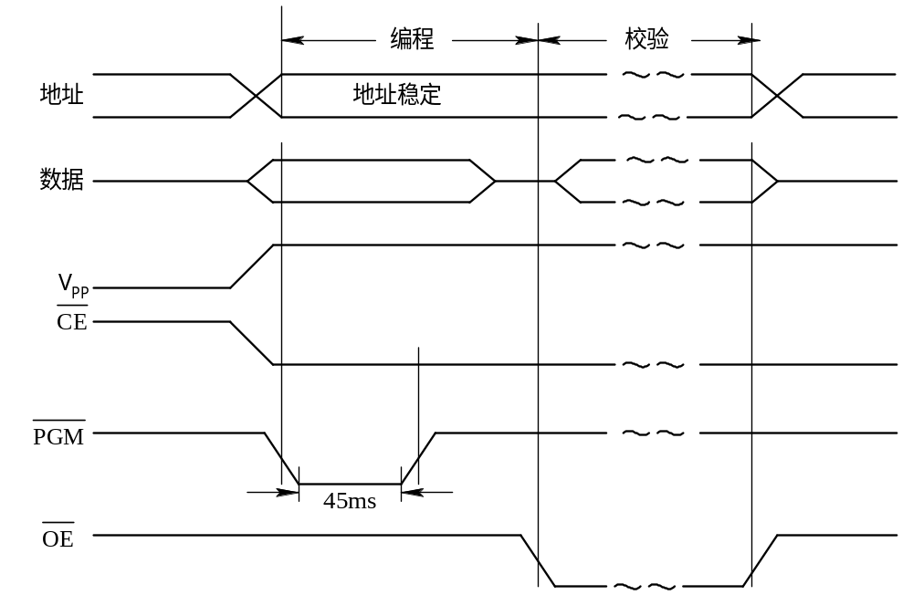
图6.12 2764A编程波形

Slide 73
(4) 编程禁止 在编程过程中，只要使该片为高电平，编程就立即禁止。
(5) 编程校验 在编程过程中，为了检查编程时写入的数据是否正确，通常在编程过程中包含校验操作。在一个字节的编程完成后，电源的接法不变，但PGM为高电平，CE、OE均为低电平，则同一单元的数据就在数据线上输出，这样就可与输入数据相比较，校验编程的结果是否正确。

Slide 74
(6) Intel标识符模式 当两个电源端VCC和VPP都接至+5 V，CE=OE=0时，PGM为高电平，这时与读方式相同。另外，在对EPROM编程时，每写一个字节都需45 ms的PGM脉冲，速度太慢，且容量越大，速度越慢。为此，Intel公司开发了一种新的编程方法，比标准方法快6倍以上，其流程图如图6.13所示。
实际上，按这一思路开发的编程器有多种型号。编程器中有一个卡插在I/O扩展槽上，外部接有EPROM插座，所提供的编程软件可自动提供编程电压VPP，按菜单提示，可读、可编程、可校验，也可读出器件的编码，操作很方便。

Slide 75
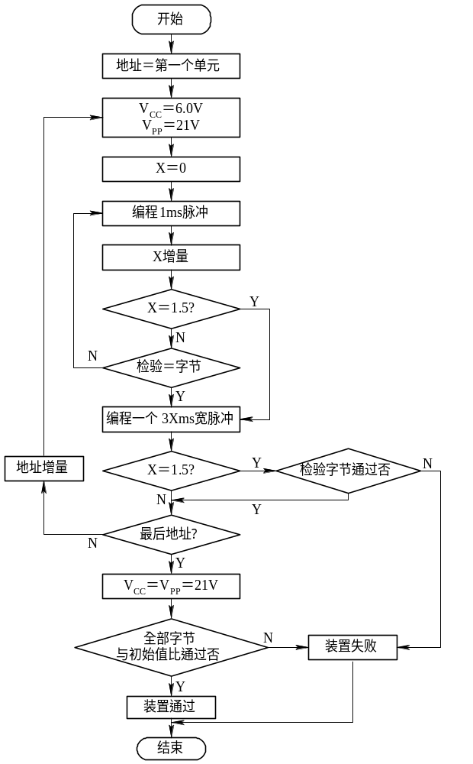
图6.13 Intel对EPROM编程算法流程图

Slide 76
3) 高集成度EPROM
高集成度EPROM芯片有多种型号，除了常使用的EPROM 2764外，还有27128、27256、27512等。由于工业控制计算机的发展，迫切需用电子盘取代硬盘，常把用户程序、操作系统固化在电子盘(ROMDISK)上，这时要用27C010(128 K×8 bit)、27C020(256 K×8 bit)、27C040(512 K×8 bit)大容量芯片。关于这几种芯片的使用请参阅有关手册。

Slide 77
2. 电可擦可编程只读存储器(EEPROM)
EPROM的优点是一块芯片可多次使用，缺点是整个芯片虽只写错一位，也必须从电路板上取下擦掉重写，因而很不方便的。在实际应用中，往往只要改写几个字节的内容，因此多数情况下需要以字节为单位进行擦写，而EEPROM在这方面具有很大的优越性。下面以Intel 2816为例，说明EEPROM的基本特点和工作方式。

Slide 78
1) 2816的基本特点
2816是容量为2 K×8 bit的电擦除PROM，它的逻辑符号如图6.14所示。芯片的管脚排列与2716一致，只是在管脚定义上，数据线管脚对2816来说是双向的，以适应读写工作模式。
2816的读取时间为250 ns，可满足多数微处理器对读取速度的要求。2816最突出的特点是可以字节为单位进行擦除和重写。擦或写用CE和OE信号加以控制，一个字节的擦写时间为10 ms。2816也可整片进行擦除，整片擦除时间也是10 ms。无论字节擦除还是整片擦除均在机内进行。

Slide 79
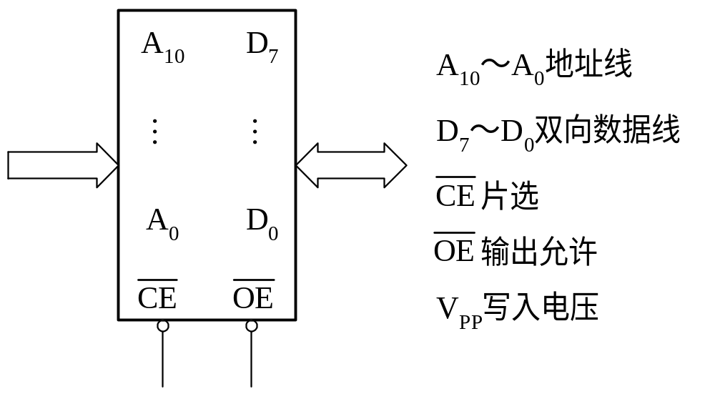
图6.14 2816的逻辑符号

Slide 80
2) 2816的工作方式
2816有六种工作方式，每种工作方式下各个控制信号所需电平如表6-3所示。从表中可见，除整片擦除外，CE和OE均为TTL电平，而整片擦除时电压为+9～+15 V，在擦或写方式时V_{PP}均为+21 V的脉冲，而其他工作方式时电压为+4～+6 V。

Slide 81
表6-3 2816的工作方式
管脚
V_{PP}/V
数据线功能
方式
读方式
低
低
+4～+6
输出
备用方式
高
×
+4～+6
高阻
字节擦除
低
高
+21
输入为高电平
字节写
低
高
+21
输入
片擦除
低
+9～+15V
+21
输入为高电平
擦写禁止
高
×
+21
高阻

Slide 82
(1) 读方式。 在读方式时，允许CPU读取2816的数据。当CPU发出地址信号以及相关的控制信号后，与此相对应，2816的地址信号和CE、OE信号有效，经一定延时，2816可提供有效数据。
( 2) 写方式。 2816具有以字节为单位的擦写功能，擦除和写入是同一种操作，即都是写，只不过擦除是固定写“1”而已。因此，在擦除时，数据输入是TTL高电平。在以字节为单位进行擦除和写入时，CE为低电平，OE为高电平，从V_{PP}端输入编程脉冲，宽度最小为9 ms，最大为70 ms，电压为21 V。为保证存储单元能长期可靠地工作，编程脉冲要求以指数形式上升到21 V。

Slide 83
(3) 片擦除方式。当2816需整片擦除时，也可按字节擦除方式将整片2 KB逐个进行，但最简便的方法是依照表6-3，将CE和V_{PP}按片擦除方式连接，将数据输入引脚置为TTL高电平，而使引脚电压达到9～15 V，则约经10 ms，整片内容全部被擦除，即2 KB的内容全为FFH。
（4) 备用方式。当2816的CE端加上TTL高电平时，芯片处于备用状态，OE控制无效，输出呈高阻态。在备用状态下，其功耗可降到55％。

Slide 84
3） 2817A EEPROM
在工业控制领域，常用2817A EEPROM，其容量也是2 K×8 bit，采用28脚封装，它比2816多一个RDY/BUSY引脚，用于向CPU提供状态。擦写过程是当原有内容被擦除时，将RDY/BUSY引脚置于低电平，然后再将新的数据写入，完成此项操作后，再将RDY/BUSY引脚置于高电平，CPU通过检测此引脚的状态来控制芯片的擦写操作，擦写时间约5 ns。2817A的特点是片内具有防写保护单元。它适于现场修改参数。2817A引脚见图6.15。

Slide 85
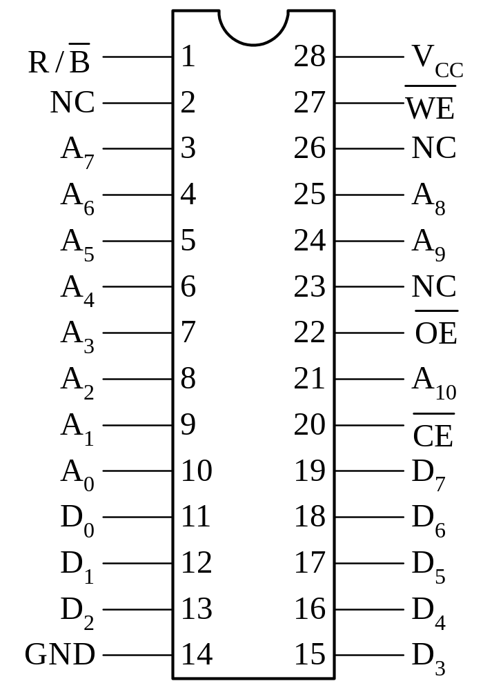
图6.15 2817A引脚图

Slide 86
图6.15中，R/B是RDY/BUSY的缩写，用于指示器件的准备就绪/忙状态，2817A使用单一的+5 V电源，在片内有升压到+21 V的电路，用于原V_{PP}引脚的功能，可避免V_{PP}偏高或加电顺序错误引起的损坏，2817A片内有地址锁存器、数据锁存器，因此可与8088/8086、8031、8096等CPU直接连接。2817A片内写周期定时器通过RDY/BUSY引脚向CPU表明它所处的工作状态。在正在写一个字节的过程中，此引脚呈低电平，写完以后此引脚变为高电平。2817A中RDY/BUSY引脚的这一功能可在每写完一个字节后向CPU请求外部中断来继续写入下一个字节，而在写入过程中，其数据线呈高阻状态，故CPU可继续执行其程序。

Slide 87
因此采用中断方式既可在线修改内存参数而又不致影响工业控制计算机的实时性。2817A读取时间为200 ns，数据保存时间接近10年，但每个单元允许擦写104次，故要均衡地使用每个单元，以提高其寿命。2817A的工作方式如表6-4所示。
此外，2864A是8 K×8 bit的EEPROM，其性能更优越，每一字节擦写时间为5 ns，2864A只需2 ms，读取时间为250 ns，其引脚与2764兼容。

Slide 88




表6-4 2817A工作方式选择表
方式
RDY/
数据线功能
引脚
读
低
低
高
高阻
输出
维持
高
无关
无关
高阻
高阻
字节写入
低
高
低
低
输入
字节擦除
字节写入前自动擦除

Slide 89
6.4 CPU与存储器的连接
6.4.1 连接时应注意的问题
在微型计算机中，CPU对存储器进行读写操作，首先由地址总线给出地址信号，然后发出读写控制信号，最后才能在数据总线上进行数据的读写。所以，CPU与存储器连接时，地址总线、数据总线和控制总线都要连接。在连接时应注意以下3个问题。

Slide 90
1. CPU总线的带负载能力
CPU在设计时，一般输出线的带负载能力为1个TTL。现在存储器为MOS管，直流负载很小，主要是电容负载，故在简单系统中，CPU可直接与存储器相连，而在较大系统中，可加驱动器再与存储器相连。

Slide 91
2. CPU时序与存储器存取速度之间的配合
CPU的取指周期和对存储器读写都有固定的时序，由此决定了对存储器存取速度的要求。具体地说，CPU对存储器进行读操作时，CPU发出地址和读命令后，存储器必须在限定时间内给出有效数据。而当CPU对存储器进行写操作时，存储器必须在写脉冲规定的时间内将数据写入指定存储单元，否则就无法保证迅速准确地传送数据。

Slide 92
3. 存储器组织、地址分配
在各种微型计算机系统中，字长有8位、16位或32位之分，可是存储器均以字节为基本存储单元，如欲存储一个16位或32位数据，就要放在连续的几个内存单元中，这种存储器称为“字节编址结构”。80286、80386 CPU是把16位或32位数的低字节放在低地址(偶地址)存储单元中。

Slide 93
此外，内存又分为ROM区和RAM区，而RAM区又分为系统区和用户区，所以内存地址分配是一个重要问题。
例如，Z80或8085CPU地址线为16根，寻址范围为64 KB。Z80-TP801单板计算机的ROM区地址为0000H～1FFFH，这一区域存放监控程序等，用户区(RAM)地址为2000H以后。而IBM-PC机的ROM区却放在高地址区(详见本章第5节)。

Slide 94
6.4.2 典型CPU与存储器的连接
1. 地址译码器74LS138
将CPU与存储器连接时，首先根据系统要求，确定存储器芯片地址范围，然后进行地址译码，译码输出送给存储器的片选引脚CS。译码器常采用74LS138电路。图6.16给出了该译码器的引脚和译码逻辑框图。由图可看到，译码器74LS138的工作条件是G₁=1，G_{2A}=0，G_{2B}=0，译码输入端为C、B、A，故输出有八种状态，因规定CS低电平选中存储器，故译码器输出也是低电平有效。当不满足编译条件时，74LS138输出全为高电平，相当于译码器未工作。74LS138的真值表如表6-5所示。

Slide 95
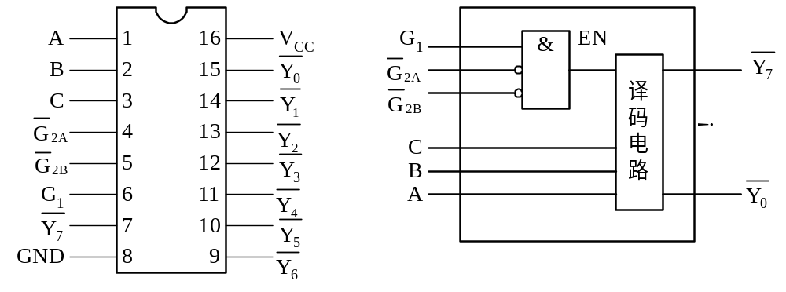
图6.16 74LS138引脚和译码逻辑图

Slide 96










表6-5 74LS138译码器真值表
G₁
C B A
译码输出
1 0 0
0 0 0
=0，其余为1
1 0 0
0 0 1
=0，其余为1
1 0 0
0 1 0
=0，其余为1
1 0 0
0 1 1
=0，其余为1
1 0 0
1 0 0
=0，其余为1
1 0 0
1 0 1
=0，其余为1
1 0 0
1 1 0
=0，其余为1
1 0 0
1 1 1
=0，其余为1
不是上述情况
× × ×
～ 全为1

Slide 97
2. 8位CPU与存储器的连接
8位CPU(如Z80，8085)的地址线为16根，数据线为8根，还有控制线。下面以Z80CPU与6116A，Z80与EPROM2716为例说明CPU怎样与存储器连接。
1) Z80CPU与6116A的连接
当某微型计算机要求6116A的地址范围为8000H～87FFH，这时Z80CPU与6116A的连线图如图6.17所示。图中，6116A的CS连到译码器的Y₁引脚，故引脚A₁₅A₁₄A₁₃A₁₂A₁₁=10000，满足系统要求。存储器读信号MEMR=MEMQ·RD连到6116A的引脚，存储器写信号MEMW=MEMQ·WR连到WE引脚 (MEMQ对为存储器请求信号)。

Slide 98
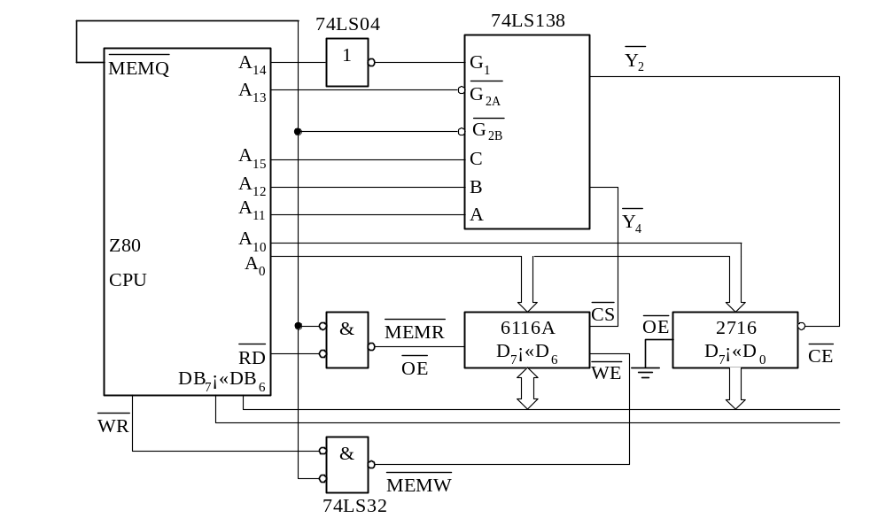
图6.17 Z80 CPU与6116A及2716的连接

Slide 99
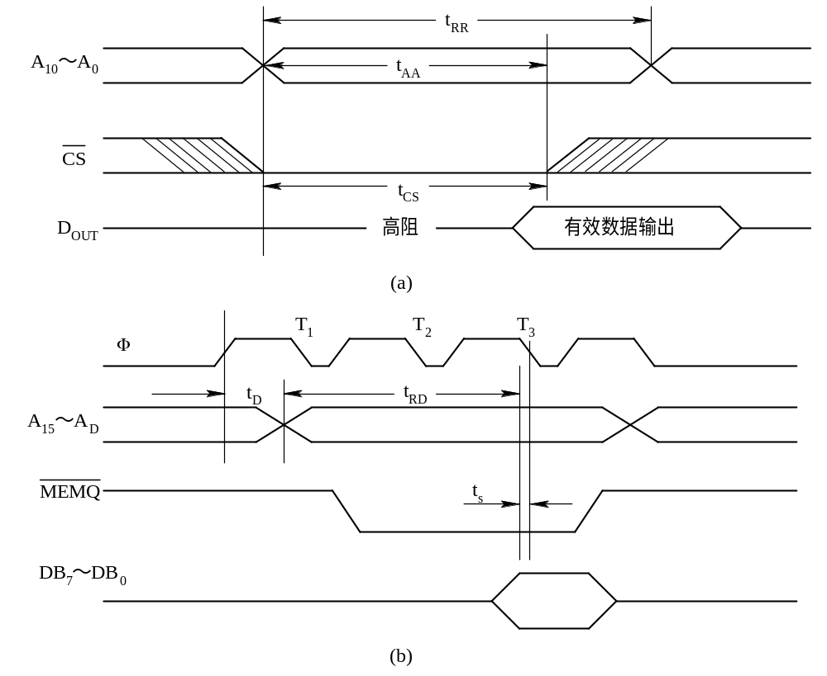
图6.18 6116A与Z80 CPU读时序
(a) 6116A读周期时序；(b) Z80读周期时序

Slide 100
图中t_{AA}为地址读取时间，t_{CS}为片选存取时间，由器件手册知道，这两个时间均为120 ns。t_{RR}是连续二次读操作之间必须间隔的时间。Z80 CPU读周期时序如图6.18(b)所示，t_{D}为时钟脉冲Φ的T上升沿到地址有效所需时间，t_{s}为数据有效到T₃下降沿之间的时间，若时钟为4 MHz，即时钟周期T为250 ns，则从T1周期上升沿开始经tD时间后，地址信号变为有效，到T3下降沿前数据有效的那一时刻，CPU采样数据总线。如在此之前，6116A已把有效数据送出，即可达到时序配合的要求，否则CPU将采样到错误的数据。Z80 CPU从地址有效到采样数据的时间间隔为

Slide 101
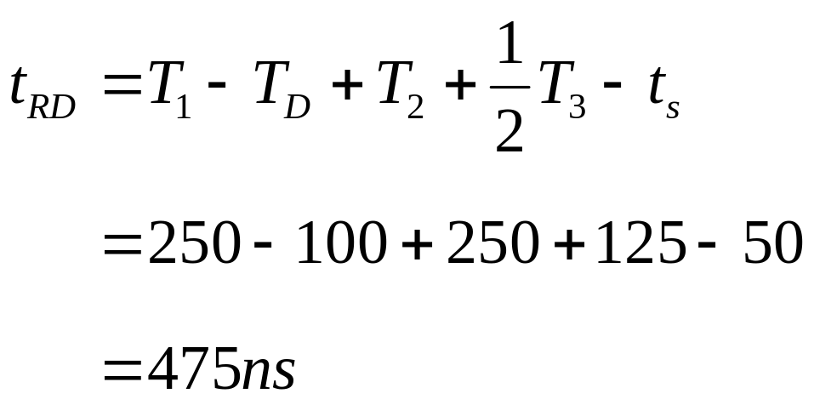
显然，t_{RD}＞t_{AA}，满足时序要求。

Slide 102
2) Z80 CPU与EPROM的连接
若EPROM采用2KB EPROM2716，且要求该芯片地址范围为1000H～17FFH，则Z80 CPU连接如图6.17所示。对2716来说，从得到有效地址到提供有效数据所需时间为450 ns，当选用2 MHz时钟，Z80 CPU的t_{RD}为605 ns，大于450 ns，可满足时序配合要求。当CPU改换为Z80A，时钟4 MHz，在存储器读周期，t_{RD}=475 ns，大于450 ns，仍可满足时序要求，但在取指令周期，CPU发出地址有效信号后再经340 ns，CPU就要采样数据总线，而340 ns小于450 ns，即此刻2716仍不能送出有效数据，显然这时CPU读取的指令码是错误的。解决时序未满足要求的办法之一就是选用快速的EPROM芯片。另一办法就是在Z80取指周期中插入一个等待周期T_{w}，其电路与时序见图6.19。

Slide 103
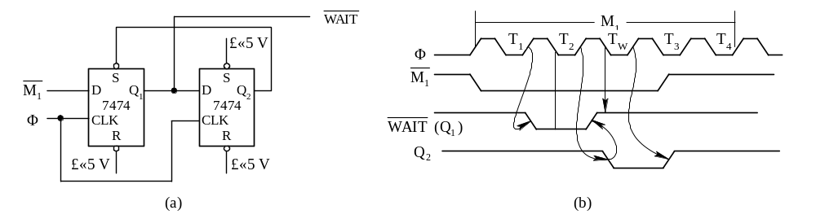
图6.19 在取指令周期中插入等待电路

Slide 104
3) 单片机8098与2764的连接
由于8098单片机的引脚AD₇～AD₀是复用的，故应先利用地址锁存允许信号ALE，将先出现的信号作为A₇～A₀锁存起来，然后当ALE为低电平时，AD₇～AD₀作为数据线从EPROM取出所选中单元的内容读入CPU。2764的t_{AA}=200 ns，可满足单片机时序要求。8098与2764的连接见图6.20所示。

Slide 105
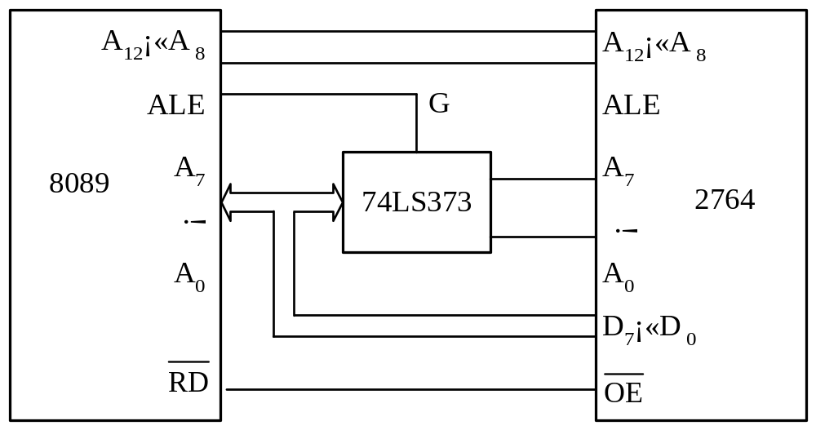
图6.20 8098与2764的连接

Slide 106
4) IBM-PC/XT与6116A的连接
一般IBM-PC/XT计算机的系统板上已有足够的内存，如想要再扩展内存，可利用其I/O扩展槽。扩展槽上总线为62根，称PC总线，A面(元件面)31根，B面31根。其中，包括20根地址线，8根数据线，还有控制信号线。
图6.21是扩展的6116A与PC总线连接图。图中，6116A的CS接在74LS30的输出端上，WE接在总线引脚MEMW，而OE接至MEMR。6116A的数据线经74LS245双向缓冲器与扩展插槽的数据线D7～D0相连。6116A的地址范围为A0000H～A07FFH，因A₁₁地址线未用，还有一个地址重叠区A0800H～A0FFFH。

Slide 107
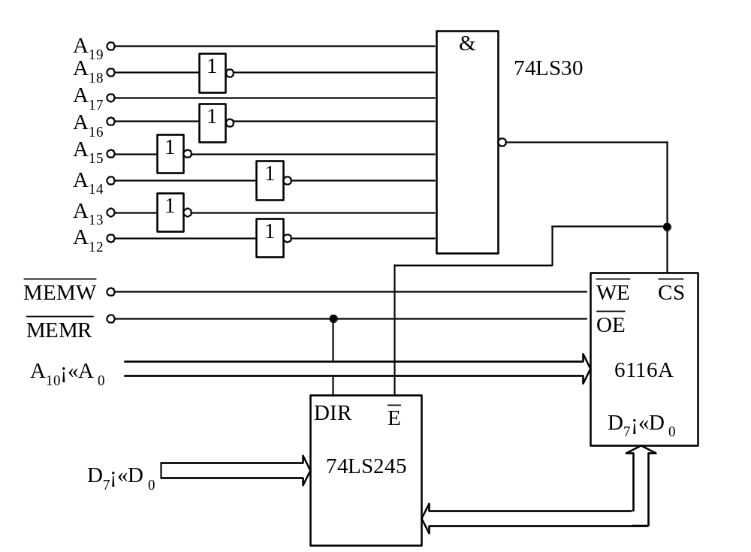
图6.21 IBM-PC/XT机与6116A的连接

Slide 108
5) 存储体扩展技术
在以80386、80486为CPU的微型机中，根据用户需要，内存可达4 MB，甚至64 MB。可是，在使用Z80、8085等8位CPU的微型计算机时，往往感到64 KB仍不够用，解决的办法就是采用存储体扩展技术。这里所说的存储体是指在一个计算机系统中具有相同的寻址范围(或逻辑空间)的几个各自独立的存储器模块。在这种存储器结构中，地址线上的一组地址码将同时选中几个存储体内相对应的几个存储单元，这将造成数据的混乱，为此需对每一个存储体增加一根选择线，使CPU在任一时刻只选通所指定的某一个存储体进行访问，同时禁止对其余存储体进行访问。

Slide 109
Z80、8085CPU的寻址范围虽只有64 KB，但可利用SEGMENT分段选择线的方法来进一步扩展内存容量。其具体作法是，使用同一个I/O端口的不同位引出的SEGMENT0，SEGMENT1，…，SEGMENT7线，控制最多8个存储器模板，将存储器容量扩展到接近512 KB。CPU通过向这个SEGMENT控制端口写入选择某一存储体的控制字节来选中所要访问的存储体，同时禁止其余的存储体有效。利用增加I/O板上SEGMENT端口的方法，可将内存容量扩展到所需的容量。为防止由于多个存储体地址冲突而导致系统启动、引导、中断、选体等各项操作可能产生的混乱，一般将0F000H～0FFFFH共4 KB存储器放在系统板上，并使其永远有效。采用STD总线Z80CPU的系统板，用SEGMET分段线扩展内存的方法见图6.22。

Slide 110
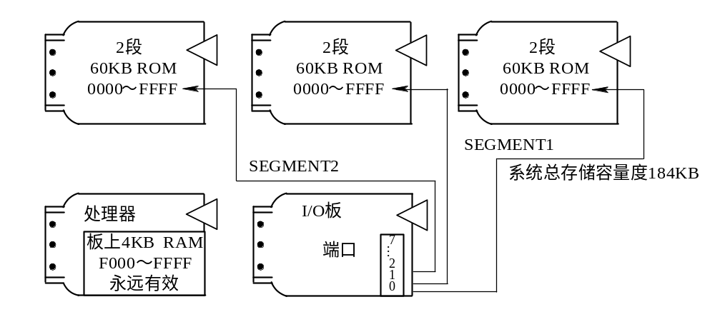
图6.22 用I/O口SEGMENT分段线扩展内存

Slide 111
6.5 IBM-PC/XT中的存储器
6.5.1 内存条的构成
一个完整的内存条是由集成电路、电阻、电容等元件及线路组成的。
(1) 内存芯片：内存芯片(也称为“颗粒”)才是真正意义上的“内存”，因为对于各种内存系统而言，所有的数据的存取都是通过对内存芯片进行充电和放电进行的。由于内存芯片内部的大致结构是安装在一定的地址上的一排电容和晶体管，当我们向内存写入(或读出)一个数据(譬如“1”)时，系统就会对内存地址进行定位，确定横向和纵向地址，确定存储单元的位置，然后进行充电(或放电)。内存芯片就是在这样的“充电—放电”的不断循环中保存数据的。

Slide 112
(2) 桥路电阻：这种电阻和一般的电阻唯一的区别就是它是由好几个电阻组成的。做成桥路的形式是因为在数据传输的过程中，要进行阻抗匹配和信号衰减，如果用分离的电阻会很麻烦并很难布线。
(3) 电容：电容作用和其他应用相同，用于滤除高频干扰。
(4) EEPROM：这是在PC-100、PC-133等SDRAM以后产品中才有的，EEPROM是一个2 K位的存储单元，它存放着内存的速度、容量、电压等基本参数，称为SPD参数。每一次开机，主板都会检测EEPROM，读取SPD参数，对内存各项参数进行调整，以适应内存条。

Slide 113
6.5.2 扩展数据输出动态随机访问存储器EDO DRAM
EDO DRAM与上述传统的快速页面模式的动态随机访问存储器(如Intel 2164)FPM DRAM并没有本质上的区别，其内部结构和各种功能操作也与FPM DRAM基本相同。主要的区别是：当选择随机的列地址时，如果保持相同的行地址，那么，用于行地址的建立和保持时间以及行列地址的复合时间就可以不再需要，能够被访问的最大列数取决于tRAS (为低)的最长时间。

Slide 114
6.5.3 同步动态随机访问存储器SDRAM
SDRAM是动态存储器系列中新一代的高速、高容量存储器，其内部存储体的单元存储电路仍然是标准的DRAM存储体结构，只是在工艺上进行了改进，如功耗更低、集成度更高等。与传统的DRAM相比，SDRAM在存储体的组织方式和对外操作上表现出较大的差别，特别是在对外操作上能够与系统时钟同步操作。

Slide 115
处理器访问SDRAM时，SDRAM的所有输入或输出信号均在系统时钟CLK的上升沿被存储器内部电路锁定或输出，也就是说，SDRAM的地址信号、数据信号以及控制信号都是在CLK的上升沿采样或驱动的。这样做的目的是为了使SDRAM的操作在系统时钟CLK的控制下，与系统的高速操作严格同步进行，从而避免因读写存储器产生的“盲目”等待状态，以此来提高存储器的访问速度。

Slide 116
在传统的DRAM中，处理器向存储器输出地址和控制信号，说明DRAM中某一指定位置的数据应该读出或应该将数据写入某一指定位置，经过一段访问延迟之后，才可以进行数据的读取或写入。在这段访问延迟期间，DRAM进行内部各种动作，如行列选择、地址译码、数据读出或写入、数据放大等，外部引发访问操作的主控制器则必须简单地等待这段延时，因此，降低了系统的性能。

Slide 117
然而，在对SDRAM进行访问时，存储器的各项动作均在系统时钟的控制下完成，处理器或其他主控制器执行指令通过地址总线向SDRAM输出地址编码信息，SDRAM中的地址锁存器锁存地址，经过几个时钟周期之后，SDRAM便进行响应。在SDRAM进行响应(如行列选择、地址译码、数据读出或写入、数据放大)期间，因对SDRAM操作的时序确定(如突发周期)，处理器或其他主控制器能够安全地处理其他任务，而无需简单地等待，因此，提高了整个计算机系统的性能，而且，还简化了使用SDRAM进行存储器系统的应用设计。

Slide 118
在SDRAM内部控制逻辑中，SDRAM采用了一种突发模式，以减少地址的建立时间和第一次访问之后行列预充电时间。在突发模式下，在第一个数据项被访问后，一系列的数据项能够迅速按时钟同步读出。当进行访问操作时，如果所有要访问的数据项是按顺序进行的，并且，它们都处于第一次访问之后的相同行中，则这种突发模式非常有效。
另外，SDRAM内部存储体都采用能够并行操作的分组结构，各分组可以交替地与存储器外部数据总线交换信息，从而提高了整个存储器芯片的访问速度；SDRAM中还包含特有的模式寄存器和控制逻辑，以配合SDRAM适应特殊系统的要求。目前由SDRAM构成的系统存储器，已经广泛应用于现代微型机中，并且成为市场主流。

Slide 119
6.5.4 突发存取的高速动态随机存储器Rambus DRAM
Rambus DRAM(简称为RDRAM)是继SDRAM之后的新型高速动态随机存储器。RDRAM与以前的DRAM不同的是，RDRAM在内部结构上进行了重新设计，并采用了新的信号接口技术，因此，RDRAM的对外接口也不同于以前的DRAM，它们由Rambus公司首次提出，后被计算机界广泛接受与生产，主要应用于计算机存储系统、图形、视频和其他需要高带宽、低延迟的应用场合。现在，Intel公司推出的820/840芯片组均支持RDRAM应用。

Slide 120
目前，RDRAM的容量一般为64 Mb/72 Mb或128 Mb/144 Mb，组织结构为4 M或8 M × 16位或4 M或8 M × 18位，具有极高的速度，使用Rambus信号标准(RSL)技术，允许在传统的系统和板级设计技术基础上进行600 MHz或800 MHz的数据传输，RDRAM能够在1.25 ns内传输两次数据。
从RDRAM结构上看，它允许多个设备同时以极高的带宽随机寻址存储器，传输数据时，独立的控制和数据总线对行、列进行单独控制，使总线的使用效率提高95%以上，RDRAM中的多组(可分成16、32或64组)结构支持最多4组的同时传输。通过对系统的合理设计，可以设计出灵活的、适应于高速传输的、大容量的存储器系统，对于18位的内部结构，还支持高带宽的纠错处理。

Slide 121
RDRAM具有如下特点：
(1) 具有极高的带宽：支持1.6 Gb/s的数据传输率；独立的控制和数据总线，具有最高的性能；独立的行、列控制总线，使寻址更加容易，效率更高；多组的内部结构中，其中4组能够同时以全带宽进行数据传输。
(2) 低延迟特性：具有减少读延迟的写缓冲；控制器可灵活使用的三种预充电机制；各组间的交替传输。
(3) 高级的电源管理特性：具有多种低功耗状态，允许电源功耗只在传输时间处于激活状态；自我刷新时的低功耗状态。

Slide 122
(4) 灵活的内部组织：18位的组织结构允许进行纠错ECC配置或增加存储带宽；16位的组织结构允许使用在低成本场合。
(5) 采用Rambus信号标准(RSL)，使数据传输在800 MHz下可靠工作，整个存储芯片可以工作在2.5 V的低电压环境下。
由RDRAM构成的系统存储器已经开始应用于现代微机之中，并可能成为服务器及其他高性能计算机的主流存储器系统。

Slide 123
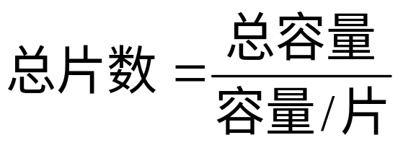
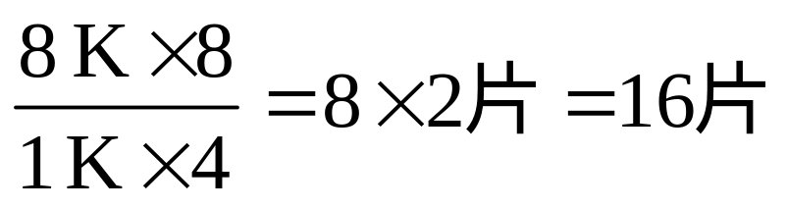
6.6 存储器的扩展及其控制
6.6.1 主存储器容量的扩展
要组成一个主存，首先要考虑选片的问题，然后就是如何把芯片连接起来的问题。根据存储器所要求的容量和选定的存储芯片的容量，可以计算出总的芯片数，即
例如：存储器容量为8 K × 8位，若选用1 K × 4位的存储芯片，则需要：

Slide 124
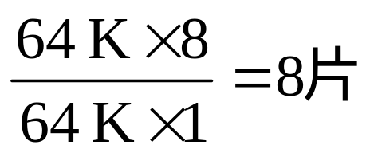
1. 位扩展
位扩展是指只在位数方向扩展(加大字长)，而芯片的字数和存储器的字数是一致的。位扩展的连接方式是将各存储芯片的地址线、片选线和读写线相应地并联起来，而将各芯片的数据线单独列出。
如用64 K × 1的SRAM芯片组成64 K × 8的存储器，所需芯片数为

Slide 125
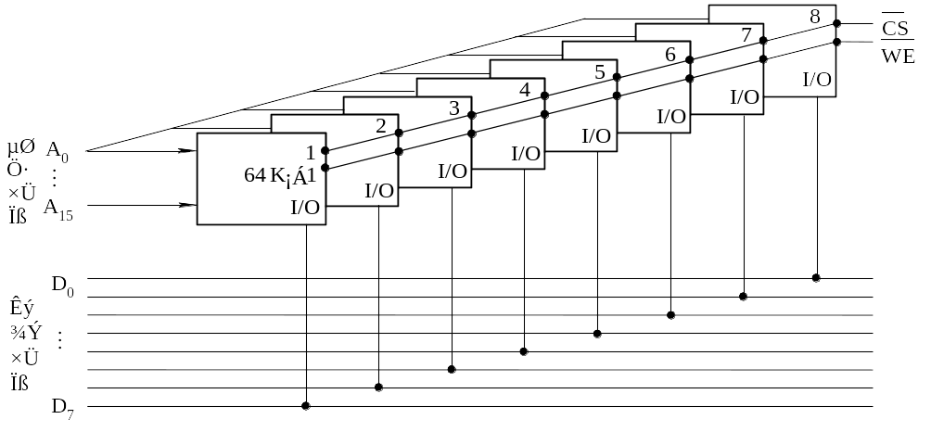
图6.23 位扩展连接举例

Slide 126
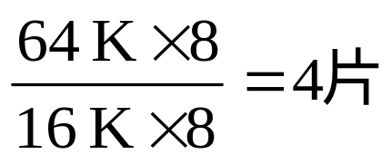
2. 字扩展
字扩展是指仅在字数方向扩展，而位数不变。字扩展将芯片的地址线、数据线、读写线并联，由片选信号来区分各个芯 片。
如用16 K×8的SRAM组成64 K×8的存储器，所需芯片数为

Slide 127
在这种情况下，CPU将提供16根地址线、8根数据线与存储器相连；而存储芯片仅有14根地址线、8根数据线。4个芯片的地址线A13～A0、数据线D7～D0及读写控制信号都是同名信号并联在一起；高位地址线A15、A14经过一个地址译码器产生四个片选信号i，分别选中4个芯片中的一个，如图6.24所示。

Slide 128
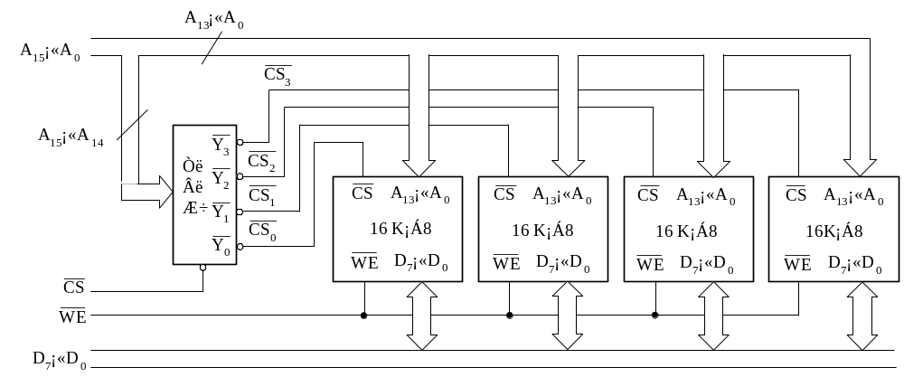
图6.24 字扩展连接举例

Slide 129
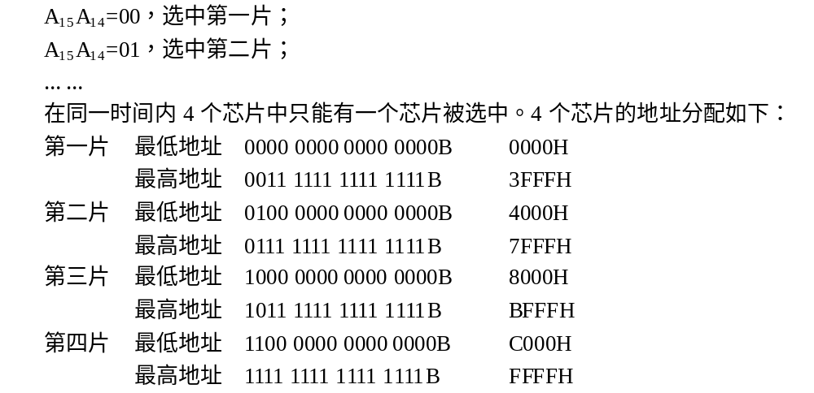

Slide 130
3. 字和位同时扩展
当构成一个容量较大的存储器时，往往需要在字数方向和位数方向上同时扩展，这将是前两种扩展的组合，实现起来也是很容易的。
图6.25表示用8片16 K × 4的SRAM芯片组成16 K × 8存储器的连线图。
不同的扩展方法可以得到不同容量的存储器。在选择存储芯片时，一般应尽可能地使用集成度高的存储芯片来满足总的存储容量的要求，这样不仅可以降低成本，还可以减轻系统负载，缩小存储器模块的尺寸。

Slide 131
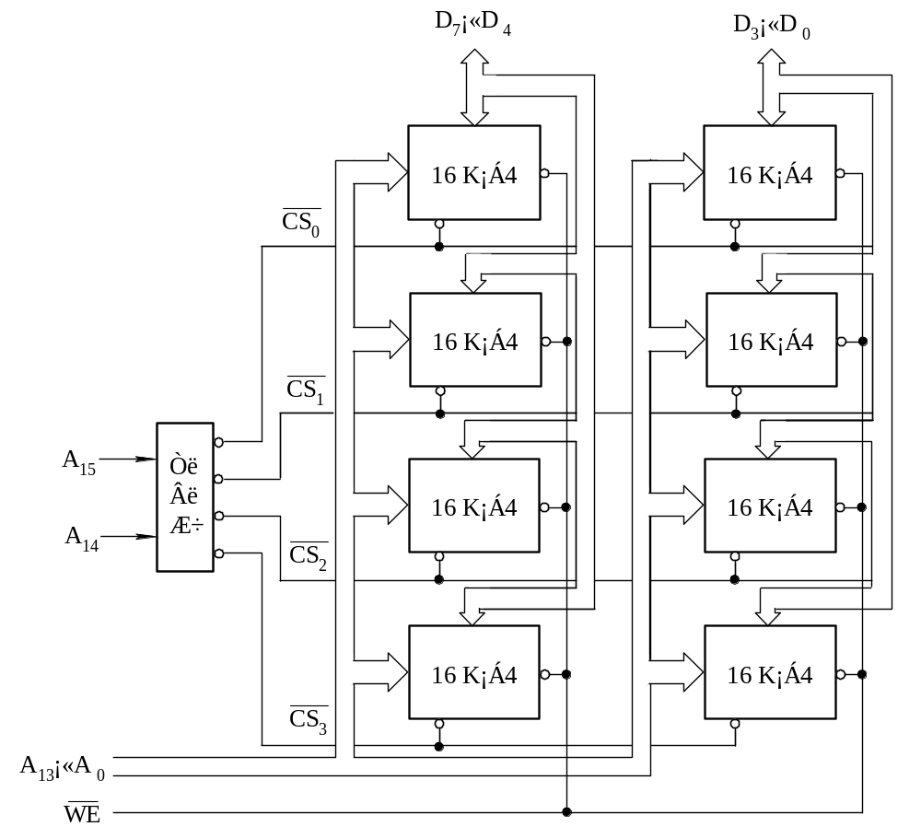
图6.25 字和位同时扩展连接举例

Slide 132
6.6.2 存储芯片的地址分配和片选
1. 线选法
线选法就是用除片内寻址外的高位地址线直接(或经反相器)分别接至各个存储芯片的片选端，当某地址线信息为“0”时，就选中与之对应的存储芯片。
注意：这些片选地址线每次寻址时只能有一位有效，不允许同时有多位有效，这样才能保证每次只选中一个芯片(或组)。
假设4片2 K × 8用线选法构成8 K × 8存储器，各芯片的地址范围如表6-6所示。

Slide 133
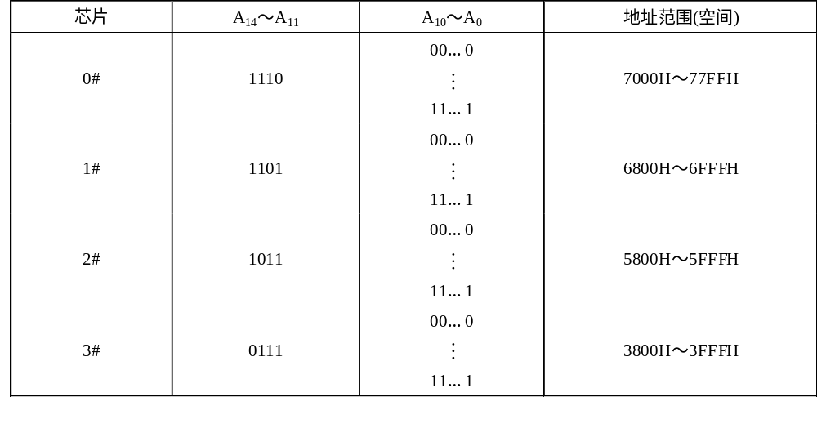
表6-6 线选法的地址分配

Slide 134
2. 全译码法
全译码法将除片内寻址外的全部高位地址线都作为地址译码器的输入，译码器的输出作为各芯片的片选信号，将它们分别接到存储芯片的片选端，以实现对存储芯片的选择。
全译码法的优点是：每片(或组)芯片的地址范围是唯一确定的，而且是连续的，也便于扩展，不会产生地址重叠的存储区，但全译码法对译码电路要求较高。
例如，CPU的地址总线有20位，现用4片2 K × 8的存储芯片组成8 K × 8的存储器。全译码法要求除去片内寻址用到的11位地址线外，高9位地址线A19～A11都参与译码。各芯片的地址范围如表6-7所示。

Slide 135
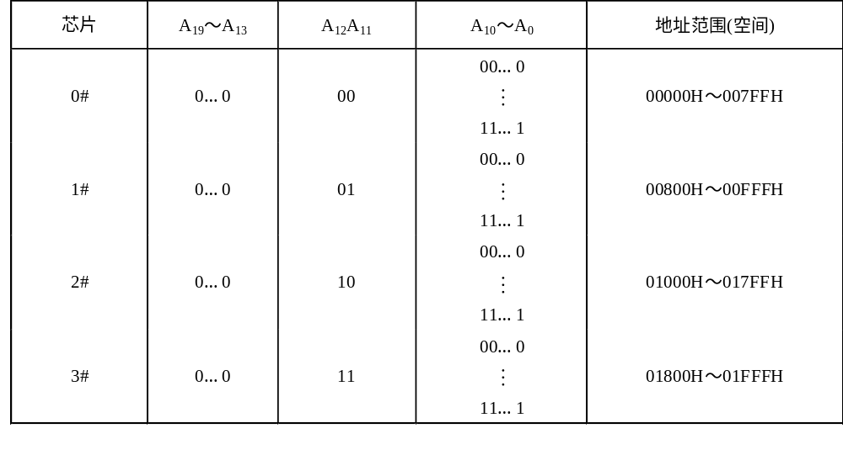
表6-7 全译码法的地址分配

Slide 136
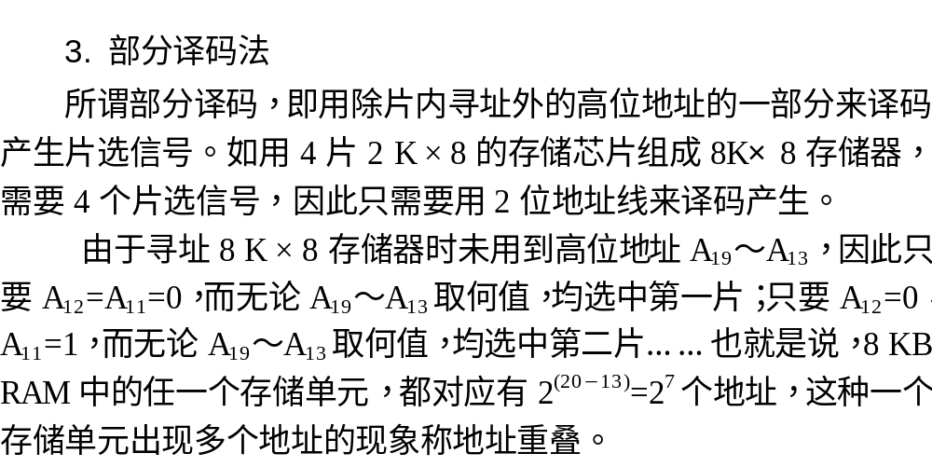

Slide 137
6.6.3 主存的校验
1. 主存的奇偶校验
最简单的主存检验方法是奇偶校验，在微机中通常采用奇校验，即每个存储单元中共存储9位信息(其中8位数据，1位奇偶校验位)，信息中“1”的个数总是奇数。
当向主存写入数据时，奇偶校验电路首先会对一个字节的数据计算出奇偶校验位的值，然后再把所有的9位值一起送到主存中去。
读出数据时，某一存储单元的9位数据被同时读出，当9位数据里“1”的个数为奇数时，表示读出的9位数据正确(当然不排除有2位同时出错的可能，但概率极小)；当“1”的个数为偶数时，表示读出数据出错，向CPU发出不可屏蔽中断，使系统停机并显示奇偶检验出错的信息。

Slide 138
2. 错误检验与校正(ECC)
错误检验与校正(Error Checking and Correcting，ECC)已广泛取代了奇偶校验，ECC不仅能检测错误，还能在不打扰计算机工作的情况下改正错误，这对于不允许随便停机的网络服务器是至关重要的。
ECC主存用一组附加数据位来存储一个特殊码，被称为“校验和”。对于每个二进制字都有相应的ECC码。产生ECC码所需的位数取决于系统所用的二进制字长。当从主存中读取数据时，将取到的实际数据和它的ECC码快速比较。如果匹配，则实际数据被传给CPU；如果不匹配，则ECC码的结构能够将出错的一位(或几位)鉴别出来，然后改正错误，再将数据传给CPU。

Slide 139
6.6.4 PC系列微机的存储器接口
1. 8位存储器接口
如果数据总线为8位(如微机系统中的PC总线)，而主存按字节编址，则匹配关系比较简单。对于8位的微处理器，典型的时序安排是占用4个CPU时钟周期，称为T1～T4，构成一个总线周期。对于微型计算机来说，存储器就接在总线上，故总线周期就等于存取周期，一个总线周期可读写8位。
8位微处理器8088提供(读选通)、(写选通)和IO/(I/O或存储器控制)等控制信号(最小模式)去控制存储器系统，或者提供IO/与一起产生的(存储器读命令)、供IO/与一起产生的(存储器写命令)等控制信号(最大模式)去控制存储器系统。

Slide 140
2. 16位存储器接口
对于16位的微处理器8086(或80286)，在一个总线周期内最多可读写两个字节，即从偶地址开始的字(规则字)。同时读写这个偶地址单元和随后的奇地址单元，用低8位数据总线传送偶地址单元的数据，用高8位数据总线传送奇地址单元的数据。如果读写的是非规则字，即是从奇地址开始的字，则需要安排两个总线周期才能实现。

Slide 141
3. 32位存储器接口
由于80386/80486微处理器要保持与8086等微处理器兼容，这就要求在进行存储器系统设计时必须满足单字节、双字节和四字节等不同访问。为了实现8位、16位和32位数据的访问，80386/80486微处理器设有4个引脚～，以控制不同数据的访问。～由CPU根据指令的类型产生，其作用如表6-8所示。

Slide 142
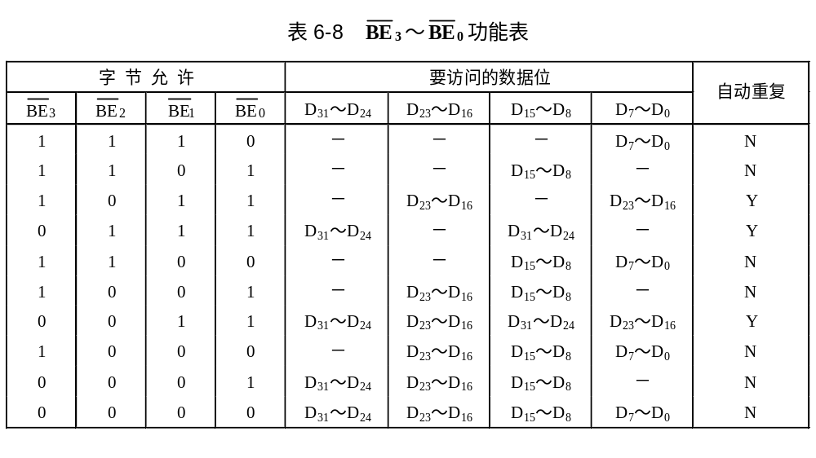

Slide 143
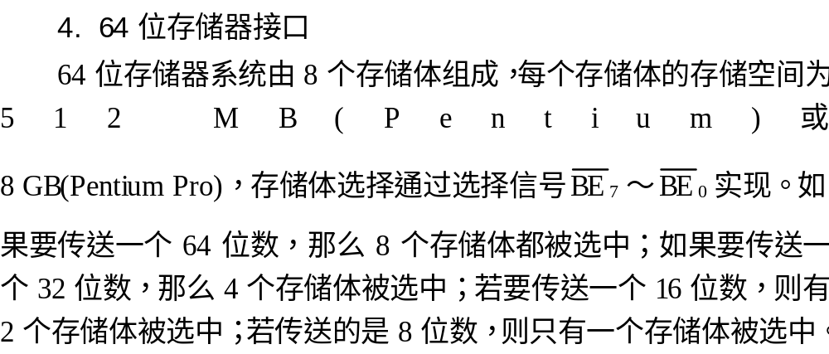

Slide 144
习 题 6
6.1 利用全地址译码将6264芯片接在8088的系统总线上，其所占地址范围为BE000H～BFFFFH，试画连接图。
6.2 试利用6264芯片，在8088系统总线上实现00000H～03FFFH的内存区域，试画连接电路图。
6.3 叙述EPROM的编程过程。说明EEPROM的编程过程。
6.4 已有2片6116，现欲将它们接到8088系统中去，其地址范围为40000H到40FFFH，试画连接电路图。写入某数据并读出与之比较，若有错，则在DL中写入01H；若每个单元均对，则在DL写入EEH，试编写此检测程序。

Slide 145
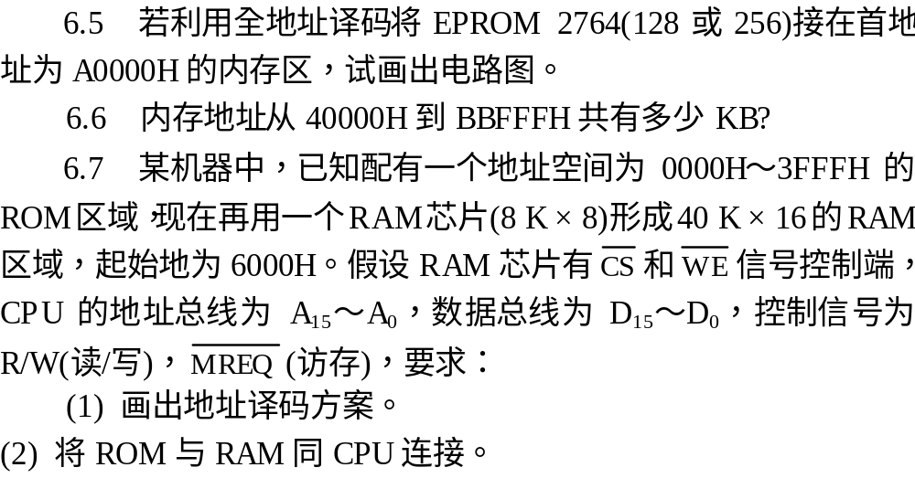

Slide 146
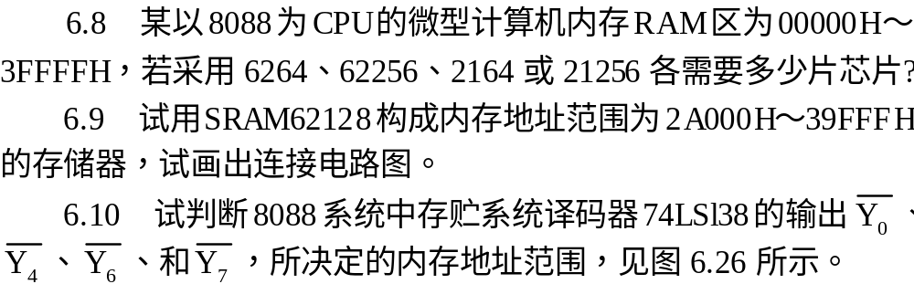

Slide 147
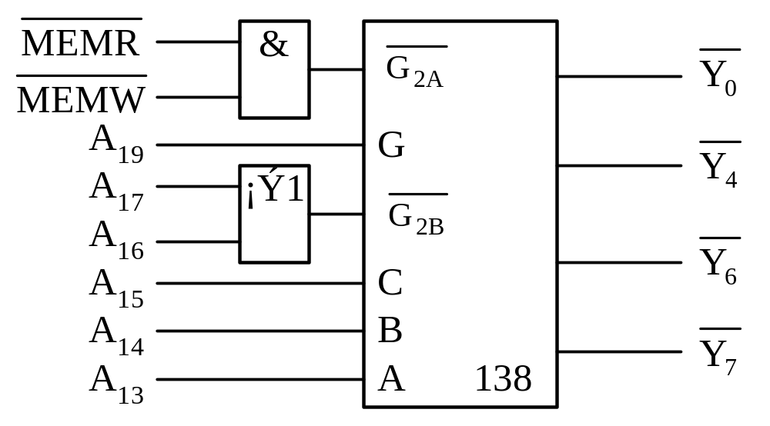
图6.26 习题6.10译码器连接图

